Slide 1
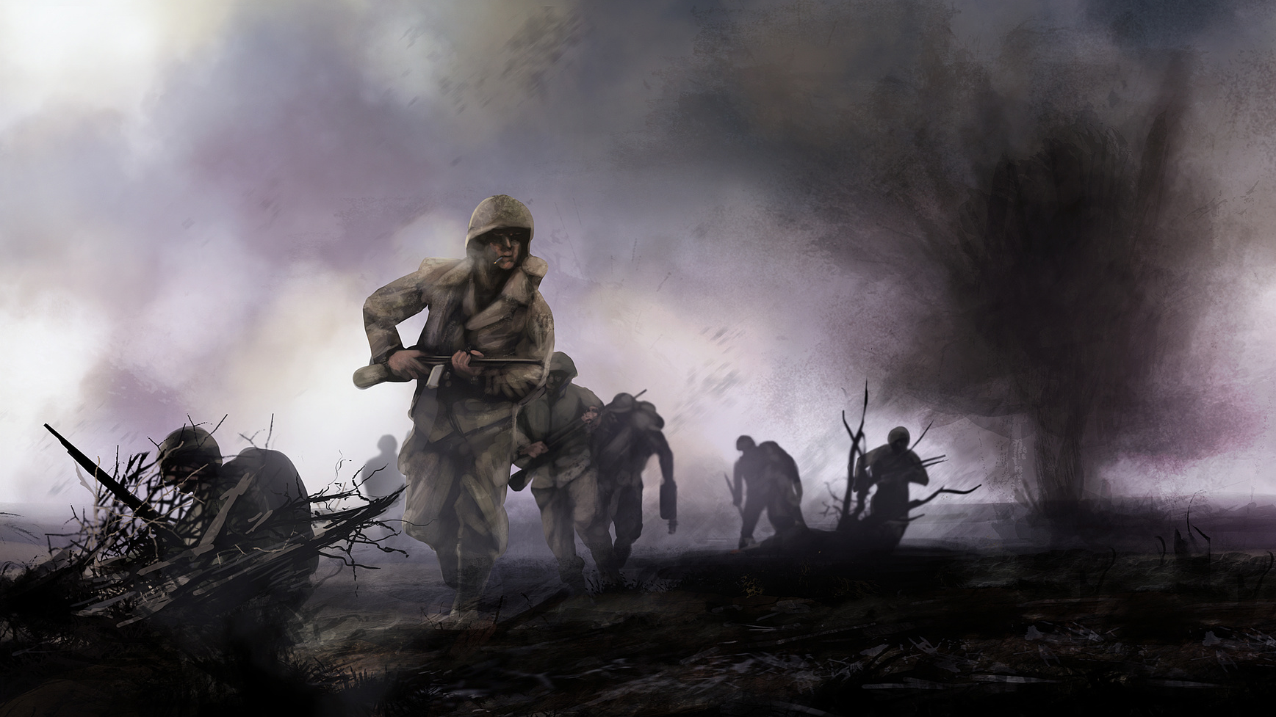
Der Zweite
Weltkrieg II
SchulArena.com
Notes:
Bildquellen:
Fotolia

Slide 2
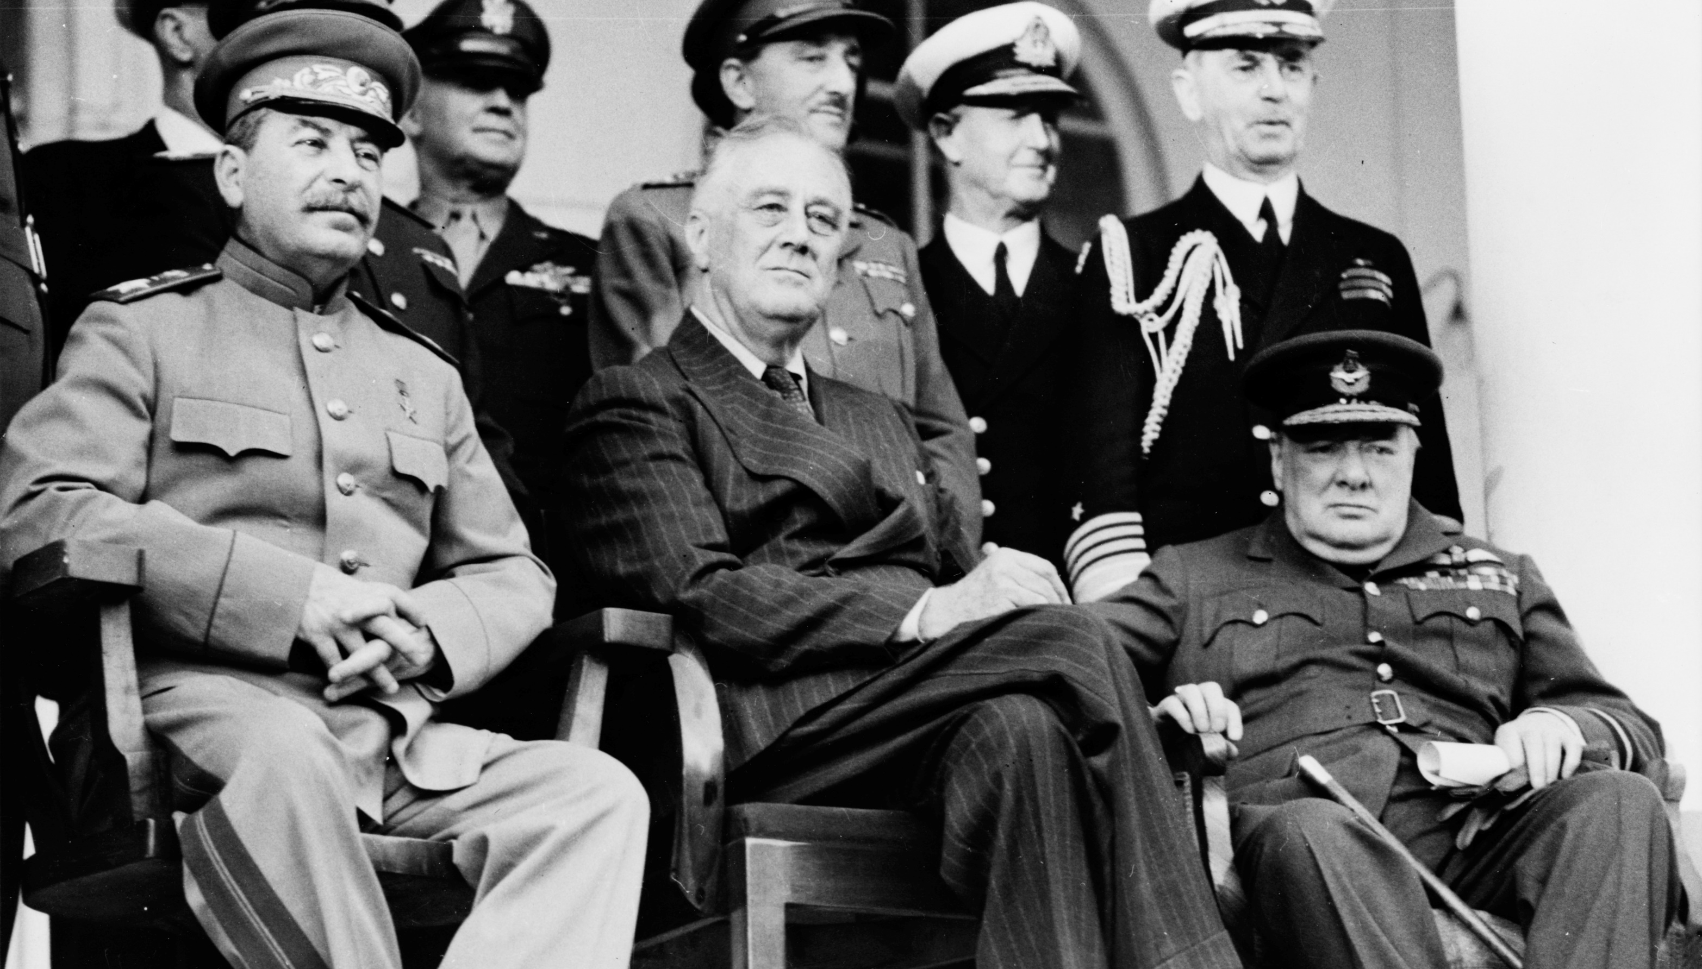
Mit dem Kriegseintritt der USA 1941 ist eine «Grosse Koalition» – bestehend aus Grossbritannien, USA und Sowjetunion – entstanden.
Diese Koalition ist dem Deutschen Reich an Menschen und Ressourcen deutlich überlegen.
An deutsche Blitzkriege ist nun nicht mehr zu denken.
Anti-Hitler
Koalition
SchulArena.com
Notes:
Bildquellen:
https://upload.wikimedia.org/wikipedia/commons/c/c7/Allied_leaders_at_the_1943_Tehran_Conference.jpg
Arbeitsblatt: Seite 2

Slide 3
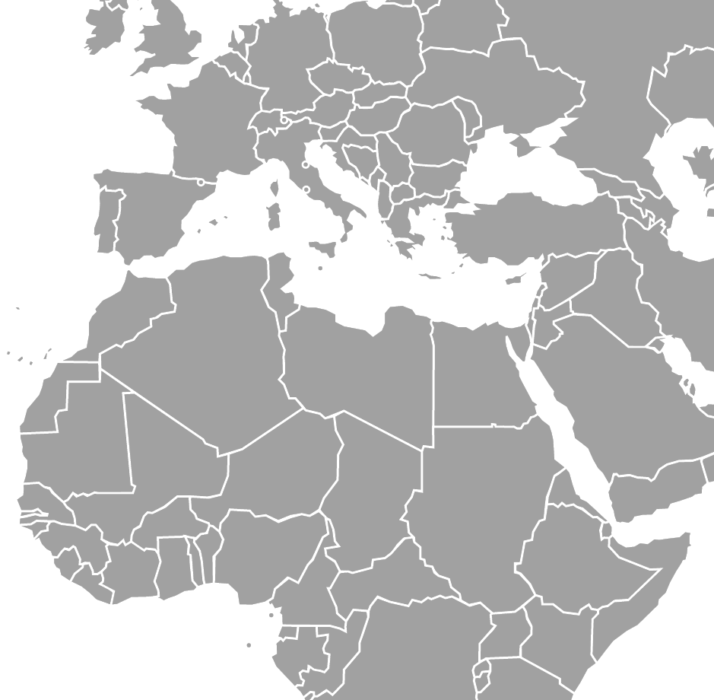


Im Oktober 1942 greift die britische 8. Armee Rommel in El Alamein an.
Die Alliierten siegen, und die Achsenmächte müssen sich durch Libyen zurückziehen.
El Alamein
Schlacht von
El Alamein
SchulArena.com
Notes:
Bildquellen:
https://upload.wikimedia.org/wikipedia/commons/thumb/1/17/Union_flag_1606_%28Kings_Colors%29.svg/1280px-Union_flag_1606_%28Kings_Colors%29.svg.png
https://upload.wikimedia.org/wikipedia/commons/c/c2/Blank_Map_Pacific_World.svg
https://upload.wikimedia.org/wikipedia/commons/thumb/7/7c/Flag_of_the_German_Reich_%281935%E2%80%931945%29.svg/2000px-Flag_of_the_German_Reich_%281935%E2%80%931945%29.svg.png
Arbeitsblatt: Seite 2

Slide 4
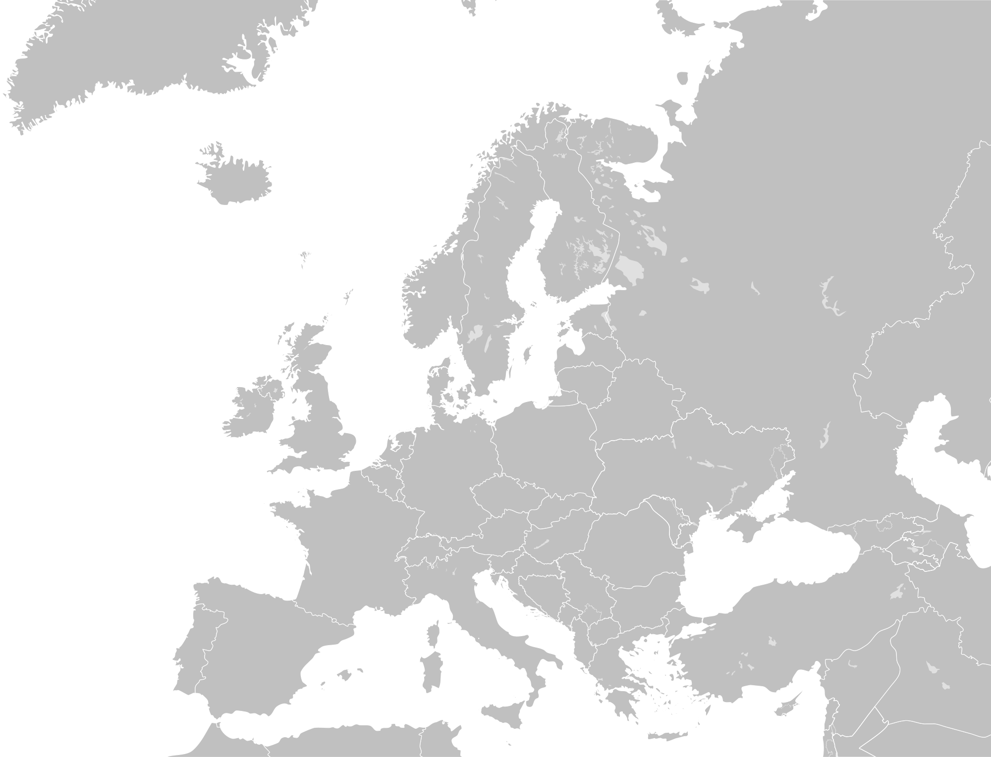
Im Sommer 1942 ergreifen die deutschen Truppen nochmals die Offensive und dringen bis nach Stalingrad vor.
Dort wird die 6. Armee aber im November von den sowjetischen Truppen eingekesselt.
Stalingrad
Schlacht um
Stalingrad
SchulArena.com
Notes:
eContent:
Zu dieser Folie ist ein Zusatzinhalt verfügbar unter https://www.schularena.com/geschichte/moderne/zweiter_weltkrieg
→ Video zu «100 Jahre Chronik - 1943 Entscheidung Stalingrad»
Bildquellen:
https://upload.wikimedia.org/wikipedia/commons/thumb/a/a7/Blank_map_of_Europe_%28with_disputed_regions%29.svg/2000px-Blank_map_of_Europe_%28with_disputed_regions%29.svg.png
Arbeitsblatt: Seite 2

Slide 5
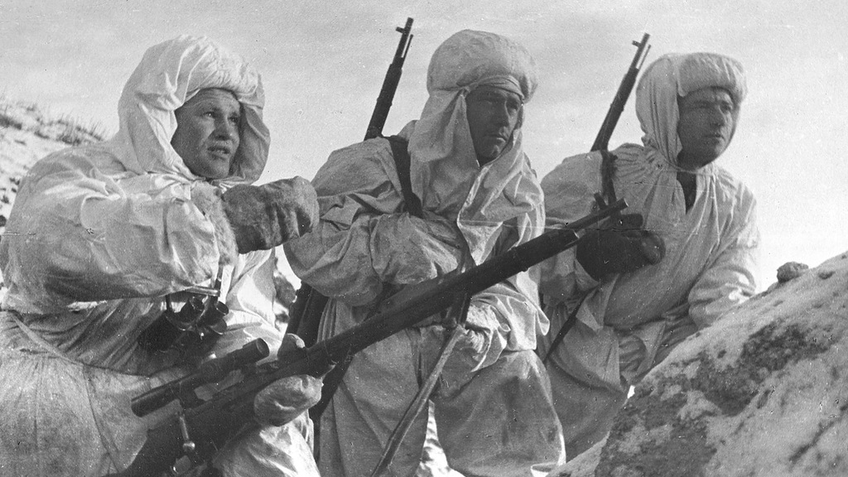
Hitler erlaubt den Truppen weder den Rückzug noch die Kapitulation.
Auch der von der 6. Armee benötigte Nachschub kann nicht geliefert werden.
Schlacht um
Stalingrad
SchulArena.com
Notes:
Ideen zur Umsetzung/Diskussion:
Diskussion anregen: Was hättet ihr getan, wenn ihr der General gewesen wärt? Hättet ihr Hitlers Befehl befolgt und hättet euch nicht zurückgezogen, obwohl ihr gemerkt hättet, dass es aussichtslos ist? Oder hättet ihr euch Hitler widersetzt? Gründe?
Bildquellen:
https://upload.wikimedia.org/wikipedia/commons/9/9f/%D0%A1%D0%BD%D0%B0%D0%B9%D0%BF%D0%B5%D1%80_%D0%93%D0%B5%D1%80%D0%BE%D0%B9_%D0%A1%D0%BE%D0%B2%D0%B5%D1%82%D1%81%D0%BA%D0%BE%D0%B3%D0%BE_%D0%A1%D0%BE%D1%8E%D0%B7%D0%B0_%D0%92%D0%B0%D1%81%D0%B8%D0%BB%D0%B8%D0%B9_%D0%97%D0%B0%D0%B9%D1%86%D0%B5%D0%B2_%D0%BE%D0%B1%D1%8A%D1%8F%D1%81%D0%BD%D1%8F%D0%B5%D1%82_%D0%BD%D0%BE%D0%B2%D0%B8%D1%87%D0%BA%D0%B0%D0%BC_%D0%BF%D1%80%D0%B5%D0%B4%D1%81%D1%82%D0%BE%D1%8F%D1%89%D1%83%D1%8E_%D0%B7%D0%B0%D0%B4%D0%B0%D1%87%D1%83._%D0%A1%D1%82%D0%B0%D0%BB%D0%B8%D0%BD%D0%B3%D1%80%D0%B0%D0%B4._%D0%94%D0%B5%D0%BA%D0%B0%D0%B1%D1%80%D1%8C_1942_%D0%B3.jpg
Arbeitsblatt: Seite 2

Slide 6
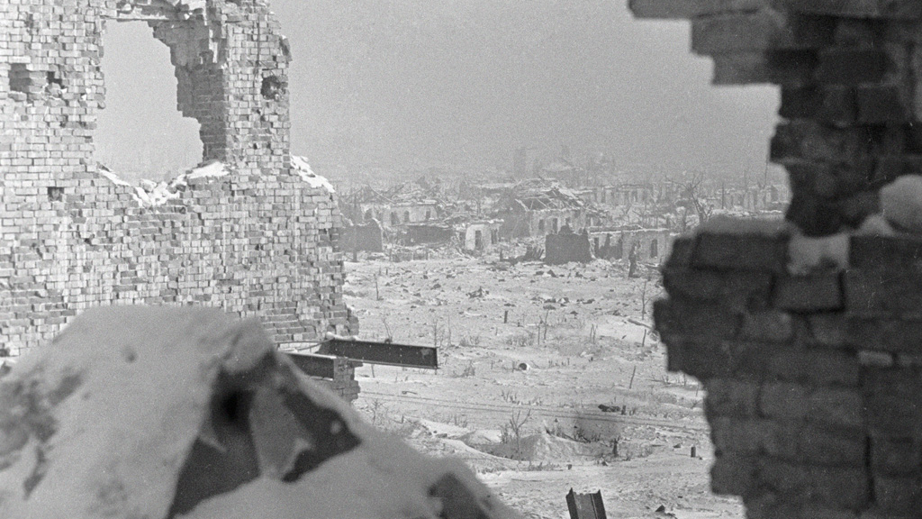
Die tägliche Lebensmittelration der Eingeschlossenen beträgt zwei Schnitten Brot und ein wenig Tee, gelegentlich eine dünne Suppe.
Erste Todesfälle wegen Erschöpfung und Unterernährung treten ab Mitte Dezember auf.
Der russische Winter mit unter minus 40 Grad fordert ebenfalls Tausende Opfer unter den nur schlecht gegen die Kälte ausgerüsteten Wehrmachtssoldaten.
Schlacht um
Stalingrad
SchulArena.com
Notes:
Bildquellen:
https://upload.wikimedia.org/wikipedia/commons/6/60/RIAN_archive_2251_Destroyed_Stalingrad_does_not_give_up.jpg
Arbeitsblatt: Seite 2

Slide 7
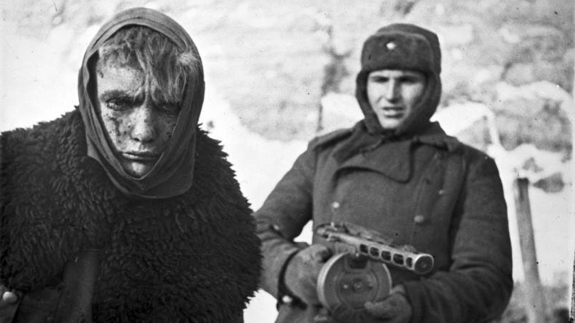
Am 31. Januar 1943 kapituliert General Friedrich Paulus.
150’000 deutsche Soldaten sind im Kessel den Kämpfen, der Kälte oder dem Hunger zum Opfer gefallen.
91’000 Mann geraten in sowjetische Kriegsgefangenschaft, aus der nur 6’000 Überlebende zurückkehren.
Schlacht um
Stalingrad
SchulArena.com
Notes:
Bildquellen:
https://upload.wikimedia.org/wikipedia/commons/4/46/Bundesarchiv_Bild_183-E0406-0022-011%2C_Russland%2C_deutscher_Kriegsgefangener.jpg
Arbeitsblatt: Seite 2

Slide 8
«Hätte diese Industriestadt an der Wolga nicht den Namen des sowjetischen Diktators getragen, vielleicht wären nicht mehrere Zehntausend Rotarmisten in den Strassen gestorben, wäre sie selbst nicht in Trümmer gelegt worden.
So aber wird Stalingrad zum Symbol und zum Mythos, verfolgen Menschen in zwei Diktaturen den Verlauf der Schlacht, als werde hier bereits der Krieg entschieden. Wird auf den Ruinen der Stadt das riesige Denkmal des sowjetischen Mutterlandes entstehen. Und werden die Nationalsozialisten eine Legende erfinden von deutschen Helden, die in ihren Mauern den Opfertod gestorben sind.»
Gesa Gottschalk, Stalingrad, in: Geo Epoche, Der Zweite Weltkrieg, Teil 1, Nr. 42, 2010, S. 166.
SchulArena.com
Notes:
Ideen zur Umsetzung/Diskussion:
Was wird als der grosse Grund angegeben, weshalb Stalingrad für die Beteiligten eine so wichtige Stellung einnahm, so vielen Soldaten das Leben kostete und schliesslich zu einem Mythos wurde?
Was ist mit den «zwei Diktaturen» gemeint?

Slide 9
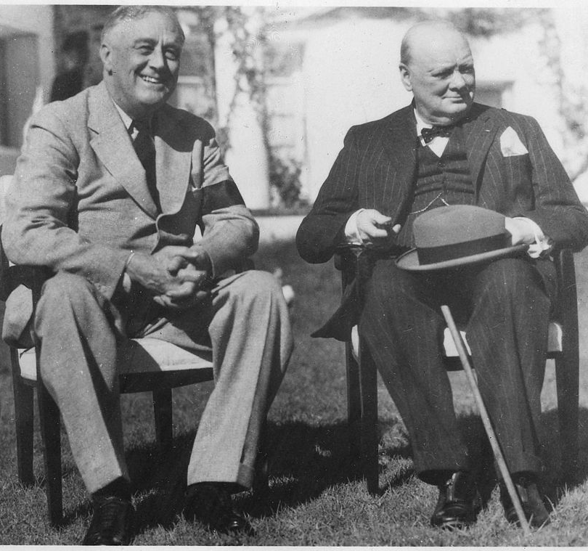
Bei der Casablanca-Konferenz im Januar 1943 verlangen die Alliierten die bedingungslose Kapitulation des Deutschen Reiches.
Hitlers Antwort darauf lautet «Totaler Krieg» - die totale Mobilisierung sämtlicher personeller und materieller Ressourcen im Reich.
Casablanca-
Konferenz
SchulArena.com
Notes:
Bildquellen:
https://upload.wikimedia.org/wikipedia/commons/thumb/e/ea/Franklin_D._Roosevelt_and_Churchill_in_Casablanca_-_NARA_-_196991.jpg/1024px-Franklin_D._Roosevelt_and_Churchill_in_Casablanca_-_NARA_-_196991.jpg
Arbeitsblatt: Seite 3

Slide 10
«Die Leistungssteigerung der Rüstungsendfertigung [...] war beeindruckend: ihr Index hatte sich von Anfang 1942 bis Mitte 1944 mehr als verdreifacht. Der Höhepunkt wurde im Juli 1944 erreicht! [...] Für den Fronteinsatz griff man auf das Potential der etwa 5,2 Mill. "unabkömmlich" gestellten Männer zurück und versuchte, durch die verstärkte Beschäftigung von Frauen, durch Stilllegung von nicht kriegswichtigen Behörden und Betrieben Arbeitskräfte zu gewinnen. Durch eine Meldepflichtaktion wurden 544.000 Männer und 3 Mill. Frauen als Arbeitskräfte erfasst, von denen sich aber nur 26,4% bzw. 54,1% als einsatzfähig erwiesen. Die Stilllegungsaktion setzte zusätzlich noch einmal 161.000 Arbeitskräfte frei, die sich aber ebenfalls nicht vollständig in die Kriegswirtschaft integrieren liessen. Die Bilanz der totalen Mobilmachung im Jahre 1943 befriedigte die Verantwortlichen nicht. Vor allem die Mobilisierung der Frauenarbeit war völlig gescheitert.»
Ludolf Herbst, Deutschland im Krieg 1939-1945, in: Martin Broszat/Norbert Frei (Hg.), Das dritte Reich im Überblick. Chronik – Ereignisse – Zusammenhänge, 2. Auflage, München/Zürich 1990, S. 65-79, hier S. 75f.
SchulArena.com
Notes:
Ideen zur Umsetzung/Diskussion:
SuS sollen den Text lesen und die Fragen beantworten:
Wodurch sollte die Leistung der Rüstungsfertigung gesteigert werden? (> Beschäftigung von Frauen, Stilllegung von nicht kriegswichtigen Betrieben)
Woher werden Leute für den Fronteinsatz geholt? (> Auch als «unabkömmlich» gestellte Männer werden eingezogen (das waren vor allem Mitarbeiter kriegswichtiger Betriebe))
Was die totale Mobilmachung für die Verantwortlichen befriedigend?

Slide 11
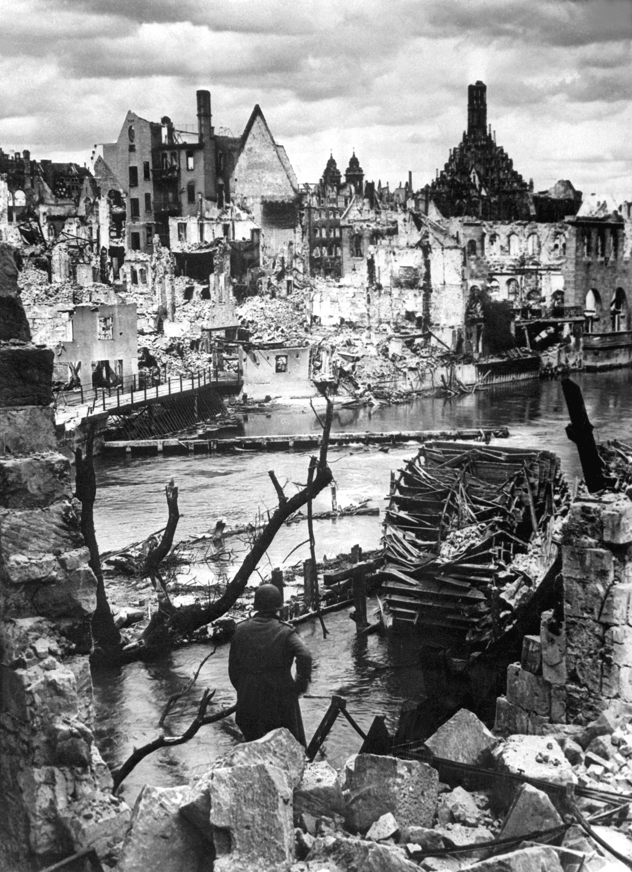
Der Luftkrieg gegen Deutschland wird nun immer intensiver geführt.
Ziel ist es, durch Bombardierungen die Rüstungsproduktion zu verringern, Verkehrswege lahmzulegen und die Bevölkerung zu demoralisieren.
Der Luftkrieg
SchulArena.com
Notes:
Ideen zur Umsetzung/Diskussion:
Vor dem Einblenden des Textes fragen: Weshalb wurde wohl der Luftkrieg gegen Deutschland immer intensiver geführt? Welche Gründe könnten die Alliierten dafür gehabt haben, deutsche Städte zu bombardieren?
Bildquellen:
https://upload.wikimedia.org/wikipedia/commons/4/41/Nuremberg_in_Ruins_1945_HD-SN-99-02986.JPEG
Arbeitsblatt: Seite 3

Slide 12
«Der Bombenkrieg veränderte das Gesicht Deutschlands. [...] Die Wirkungen waren verheerend. Insgesamt wurden etwa 3,5 bis 4 Mill. Wohnungen im Reichsgebiet zerstört, jede fünfte Wohnung war nicht mehr bewohnbar. [...] Die Hauptlast hatten die Gebiete im Nordwesten des Reiches zu tragen: Köln, Dortmund, Duisburg, Hamm u.a. Städte verloren 60 bis 70% ihres Wohnraums; Essen, Düsseldorf, Bremen, Hannover, Gelsenkirchen, Bochum, Kiel u.a. 50 bis 60%.»
Ludolf Herbst, Deutschland im Krieg 1939-1945, in: Martin Broszat/Norbert Frei (Hg.), Das Dritte Reich im Überblick. Chronik – Ereignisse – Zusammenhänge, 2. Auflage, München 1990, S. 65-79, hier S. 76-77.
SchulArena.com
Notes:
Ideen zur Umsetzung/Diskussion:
Was erfährt man über den Bombenkrieg?
Wo fielen besonders viele Bomben?

Slide 13
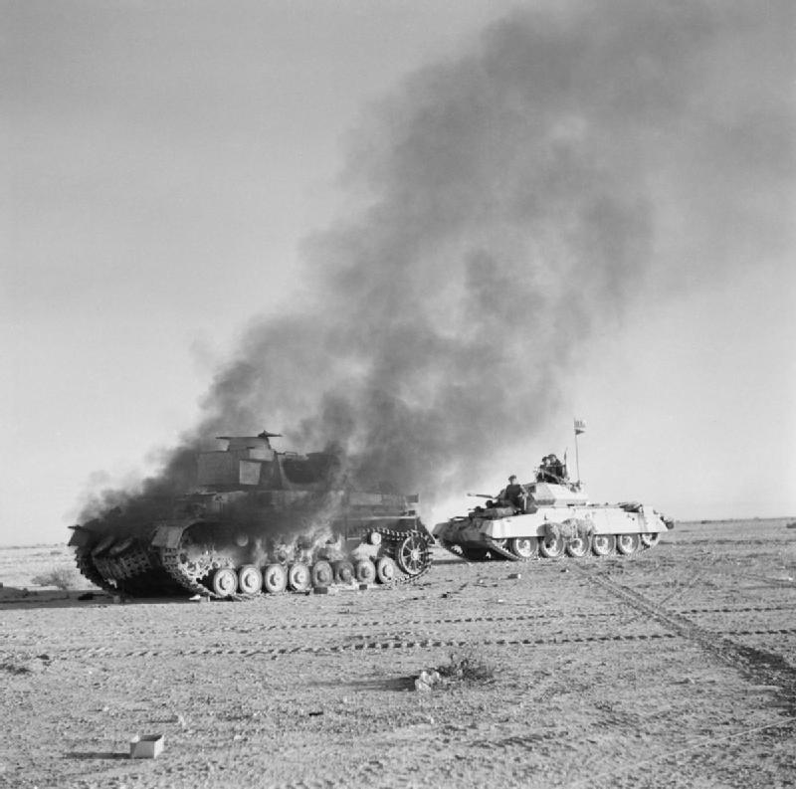
Am 17. Mai 1943 müssen die deutsch-italienischen Truppen in Nordafrika kapitulieren.
Kapitulation
in Afrika
SchulArena.com
Notes:
Bildquellen:
https://upload.wikimedia.org/wikipedia/commons/d/de/Crusadertankandgermantank.jpg
Arbeitsblatt: Seite 3

Slide 14
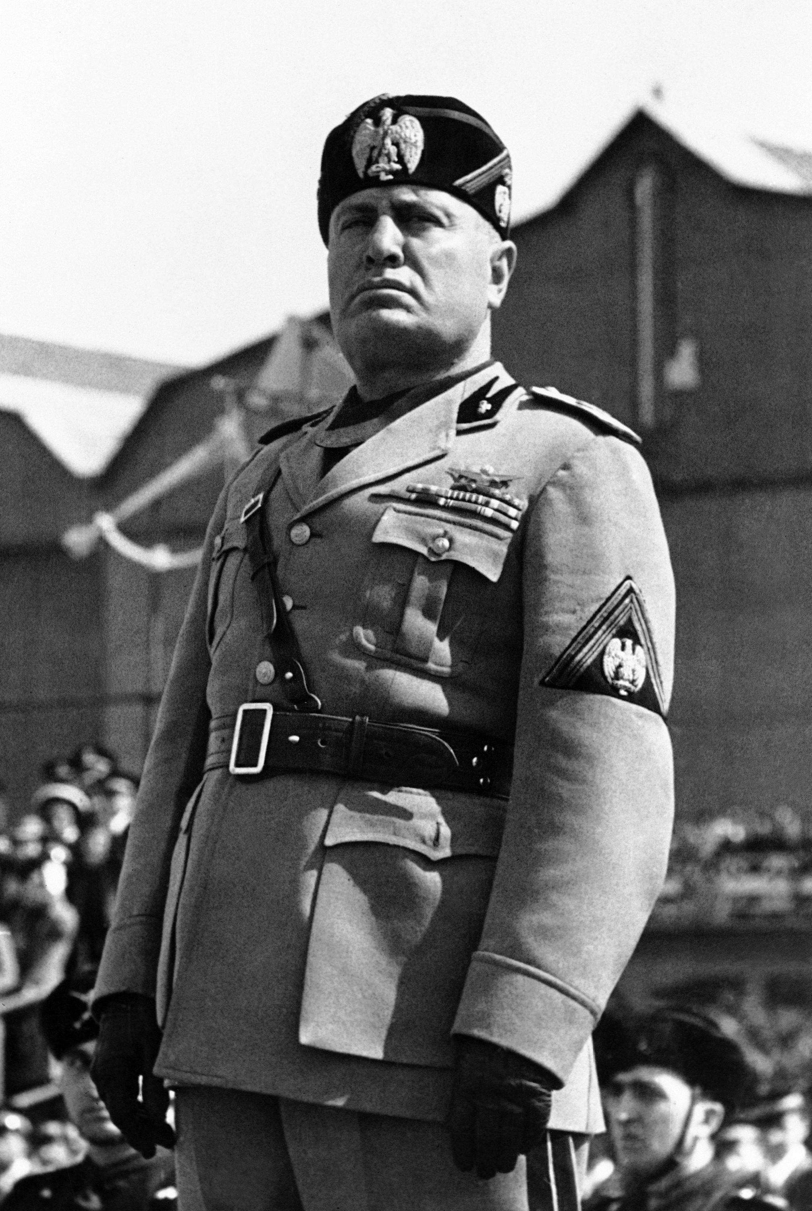
Anfangs Juli 1943 setzen die Alliierten von Nordafrika nach Sizilien über.
Daraufhin wird der «Duce» - Benito Mussolini - durch den König Viktor Emanuel III. gefangengenommen und abgesetzt.
Sturz
Mussolinis
SchulArena.com
Notes:
Bildquellen:
https://upload.wikimedia.org/wikipedia/commons/9/9a/Benito_Mussolini_Duce.jpg
Arbeitsblatt: Seite 3

Slide 15
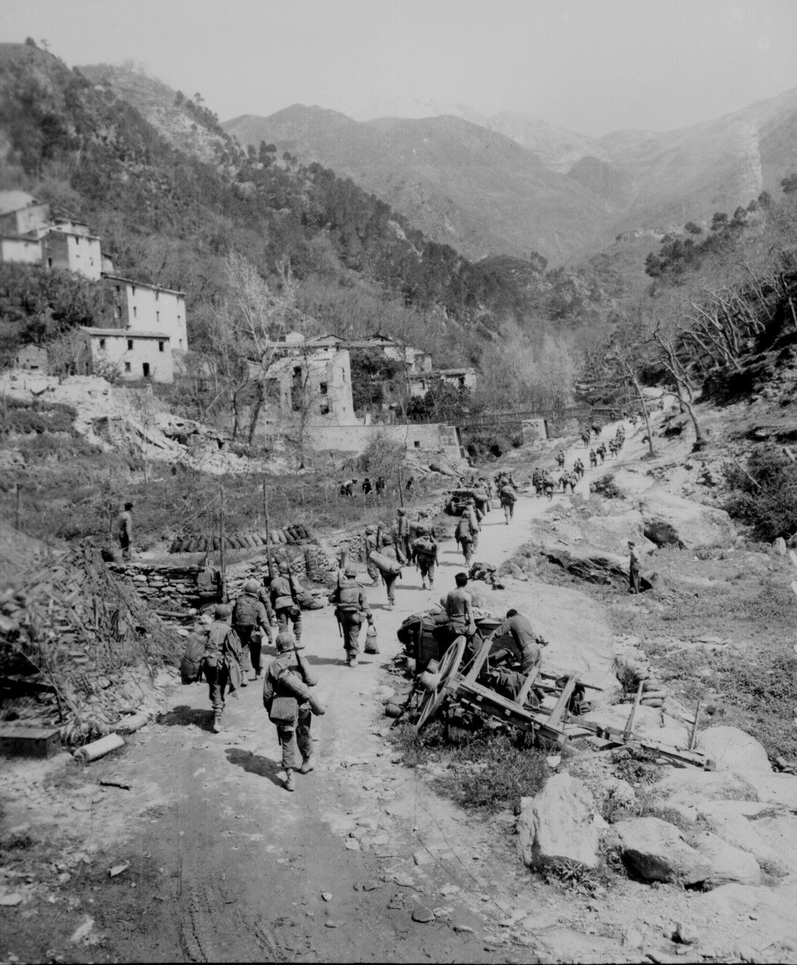
Anfang September landen die Alliierten auf dem italienischen Festland.
Die neue italienische Regierung kapituliert.
Alliierte Landung
in Süditalien
SchulArena.com
Notes:
Bildquellen:
https://upload.wikimedia.org/wikipedia/commons/f/f6/Ww2_allied_advance_prato_italy.jpg
Arbeitsblatt: Seite 3

Slide 16
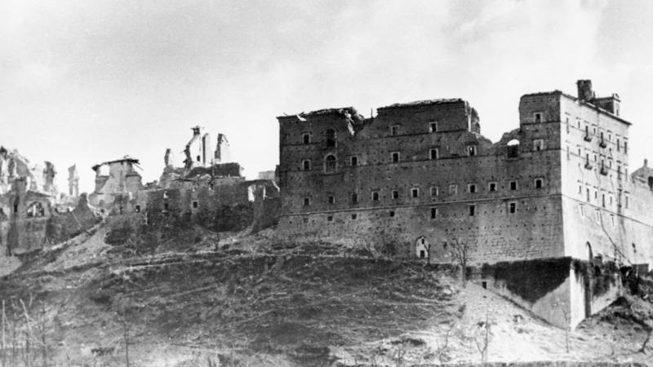
Deutsche Truppen besetzen daraufhin Nord- und Mittelitalien.
Sie befreien Mussolini, der Führer einer vom Deutschen Reich abhängigen Gegenregierung wird.
Befreiung
Mussolinis
SchulArena.com
Notes:
Bildquellen:
https://upload.wikimedia.org/wikipedia/commons/5/53/Bundesarchiv_Bild_146-2005-0004%2C_Italien%2C_Monte_Cassino.jpg
Arbeitsblatt: Seite 3

Slide 17

Ungarn, das bis anhin auf Seite der Achsenmächte gekämpft hat, sucht im März 1944 den Kontakt zu Moskau.
Daraufhin besetzt Hitler Ungarn und setzt eine Kollaborationsregierung ein.
Besetzung
Ungarns
SchulArena.com
Notes:
Bildquellen:
https://pixabay.com/p-1500649/?no_redirect
Arbeitsblatt: Seite 3

Slide 18
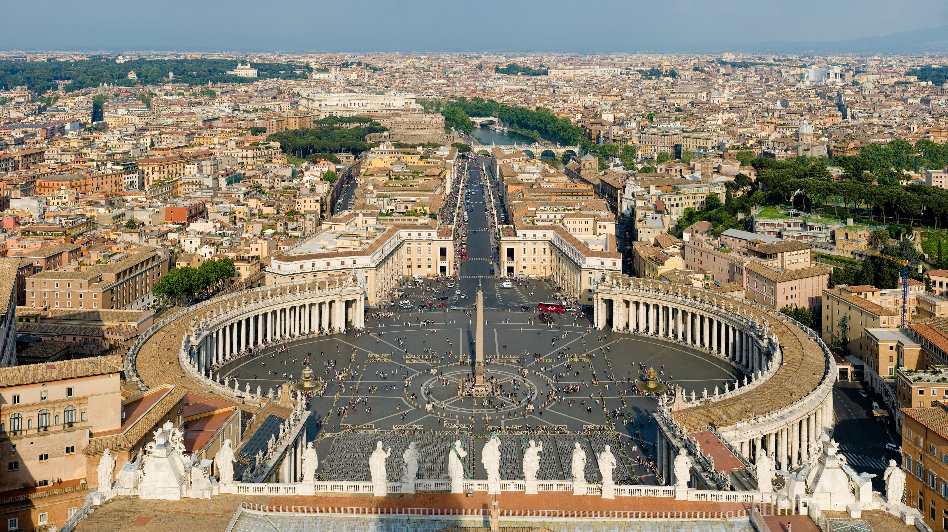
Im Juni 1944 erklären die Deutschen Rom zur freien Stadt.
Am 4. Juni marschieren alliierte Truppen schliesslich in Rom ein.
Besetzung
Roms
SchulArena.com
Notes:
Bildquellen:
https://upload.wikimedia.org/wikipedia/commons/d/d6/St_Peter%27s_Square%2C_Vatican_City_-_April_2007.jpg
Arbeitsblatt: Seite 4

Slide 19
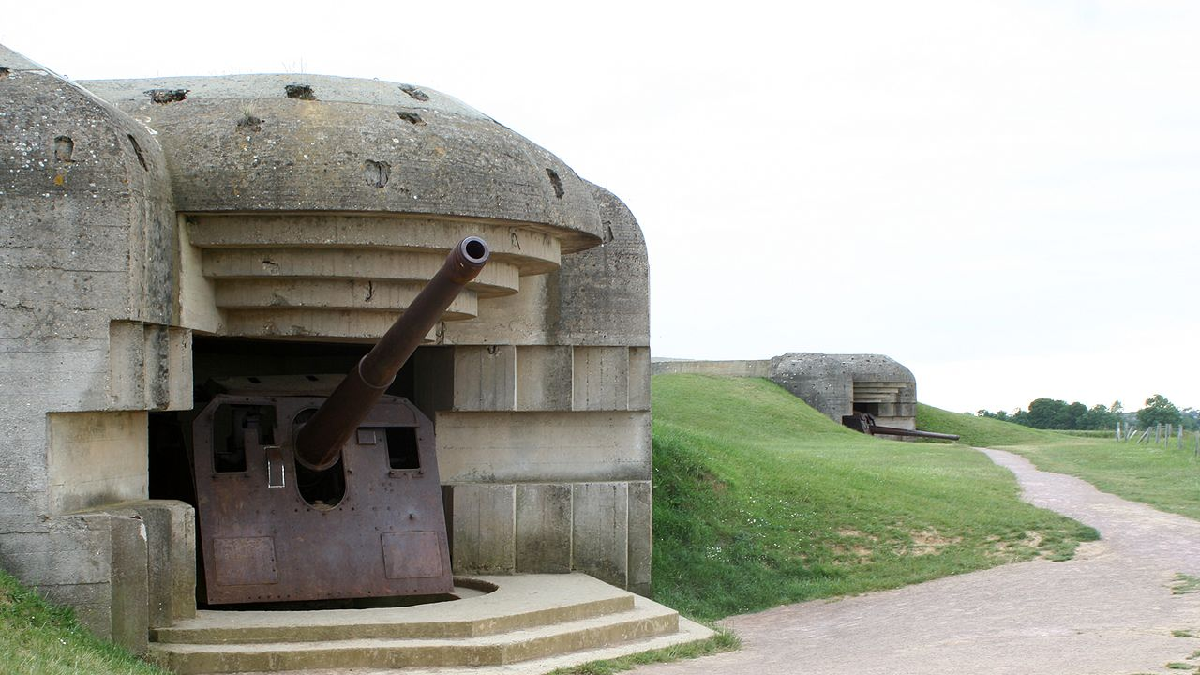
Hitler hat damit gerechnet, dass die Alliierten versuchen würden, von England aus in Nordfrankreich zu landen.
Deshalb hat er die Küste zum Ärmelkanal gesichert - durch tausende von Minen, Stacheldraht und Panzersperren.
Atlantikwall
SchulArena.com
Notes:
Bildquellen:
https://upload.wikimedia.org/wikipedia/commons/thumb/2/28/Longues-sur-Mer_Battery.jpg/1280px-Longues-sur-Mer_Battery.jpg
Arbeitsblatt: Seite 4

Slide 20
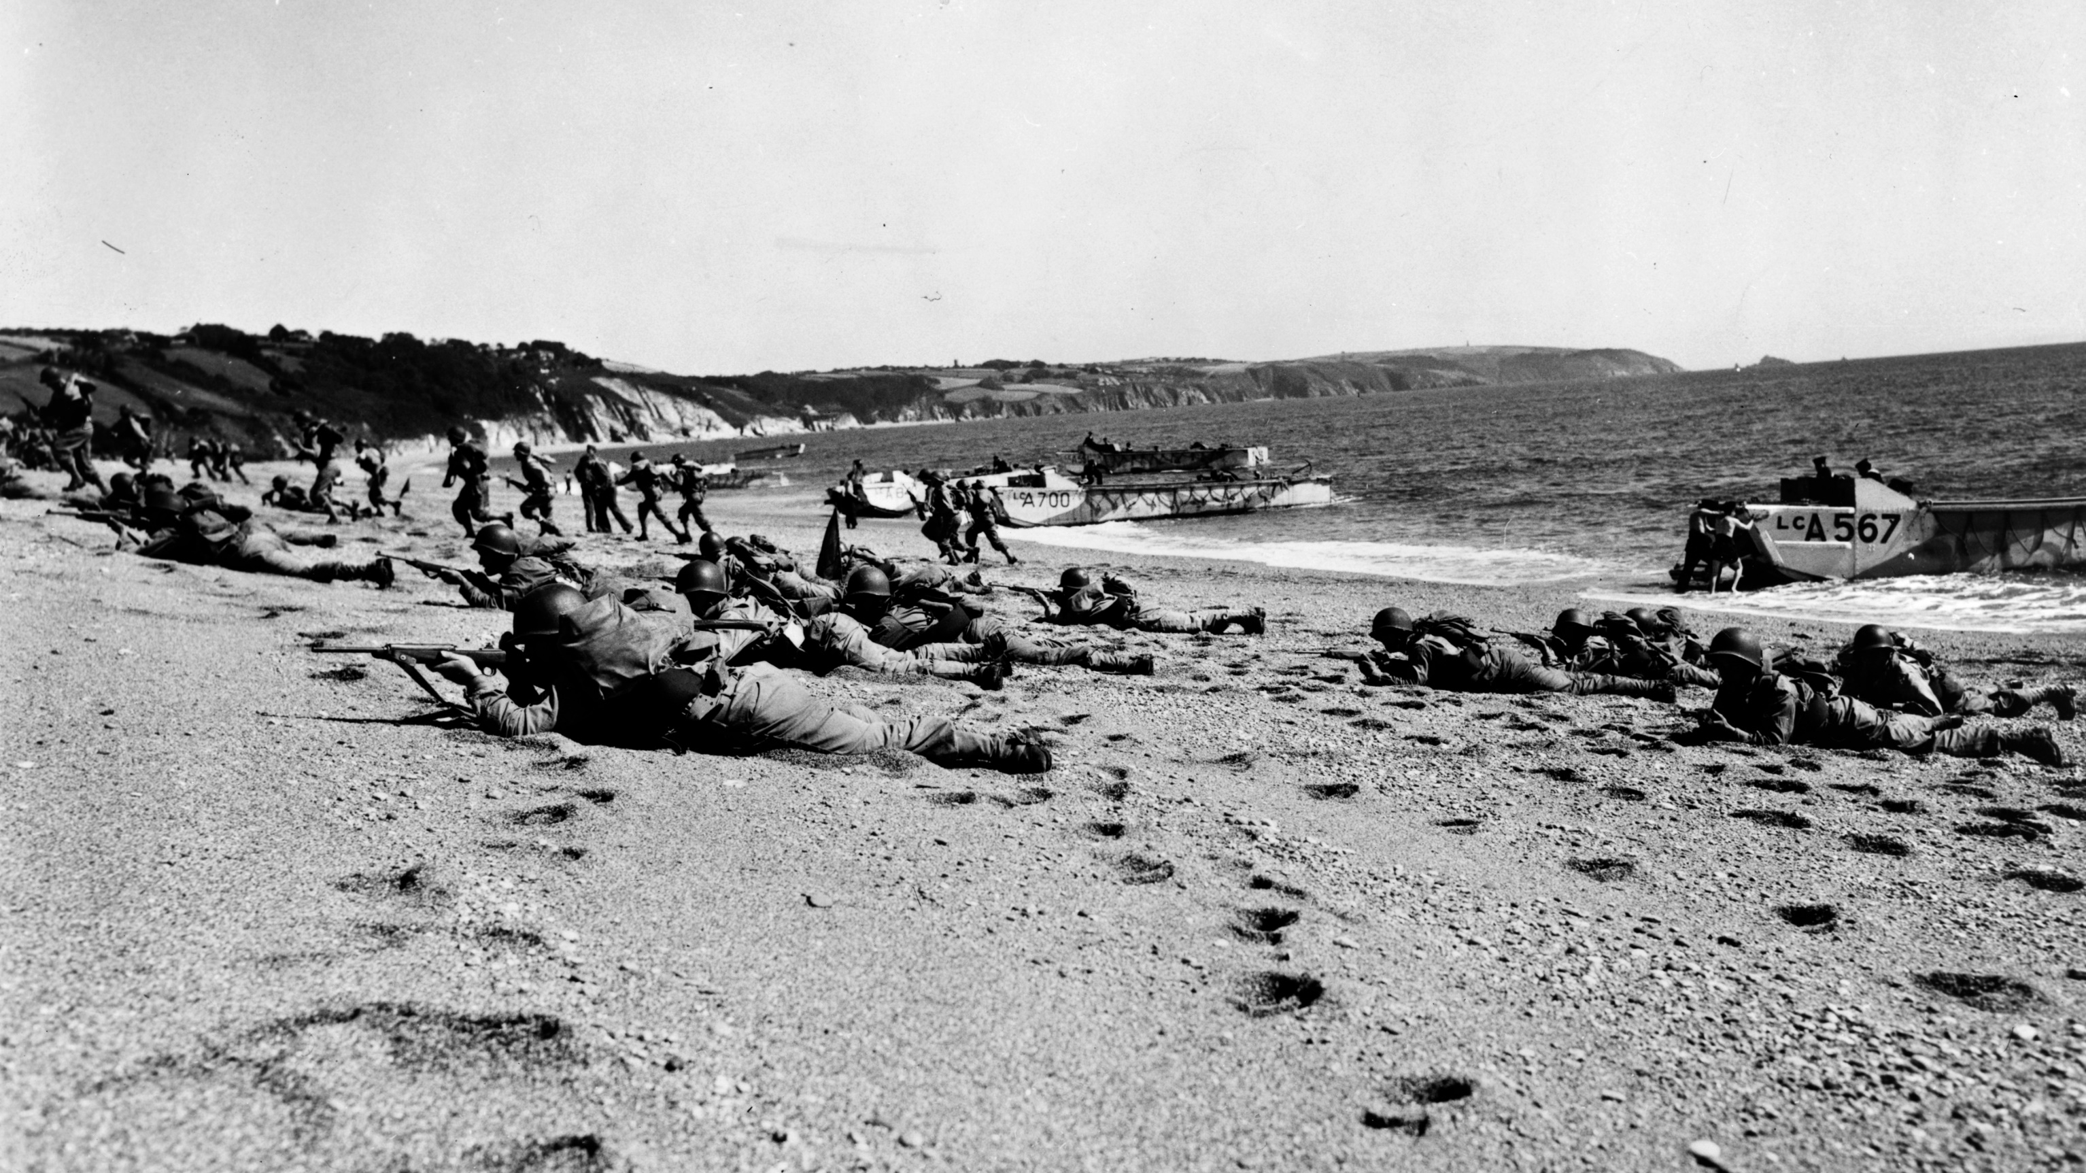
Trotz dieser fast uneinnehmbaren Festung beschliessen die Alliierten, den Angriff zu wagen.
Ihr Ziel: Die Eröffnung einer Westfront.
Das würde das Deutsche Reich zu einem Mehrfrontenkrieg in Frankreich, Italien und an der Ostfront zwingen.
Operation
Overlord
SchulArena.com
Notes:
Ideen zur Umsetzung/Diskussion:
Vor dem Einblenden des Textes fragen: Weshalb wollen die Alliierten eine Westfront eröffnen? Was nützt ihnen das?
Bildquellen:
https://upload.wikimedia.org/wikipedia/commons/5/57/Operation_Overlord_%28the_Normandy_Landings%29%2C_6_June_1944_A23916.jpg
Arbeitsblatt: Seite 4

Slide 21
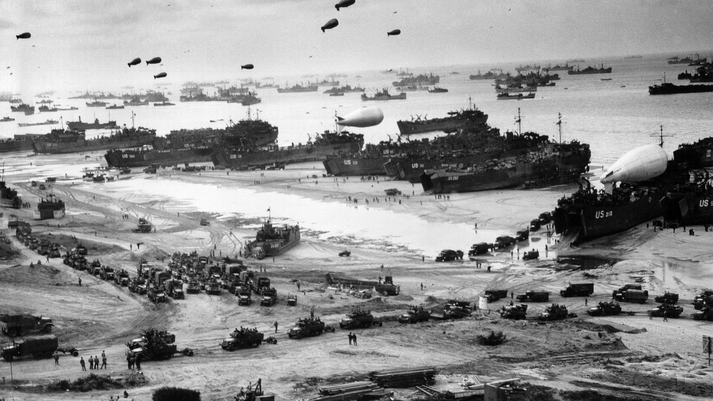
Am 6. Juni 1944 ist es so weit: Mehr als 3’100 Landungsboote, 1’000 Kriegsschiffe und 7.500 Flugzeuge starten in der Nacht über den Ärmelkanal.
Die Deutschen sind verwirrt: Sie rechnen zwar mit einer Invasion, jedoch an einer anderen Stelle.
D-Day
SchulArena.com
Notes:
Ideen zur Umsetzung/Diskussion:
Bildinterpretation: Was sieht man alles auf dem Bild? Womit fallen die Alliierten in der Normandie ein?
eContent:
Zu dieser Folie ist ein Zusatzinhalt verfügbar unter https://www.schularena.com/geschichte/moderne/zweiter_weltkrieg
→ Video zu «Der Soldat James Ryan - Trailer Deutsch»
Bildquellen:
https://upload.wikimedia.org/wikipedia/commons/6/66/NormandySupply_edit.jpg
Arbeitsblatt: Seite 4

Slide 22
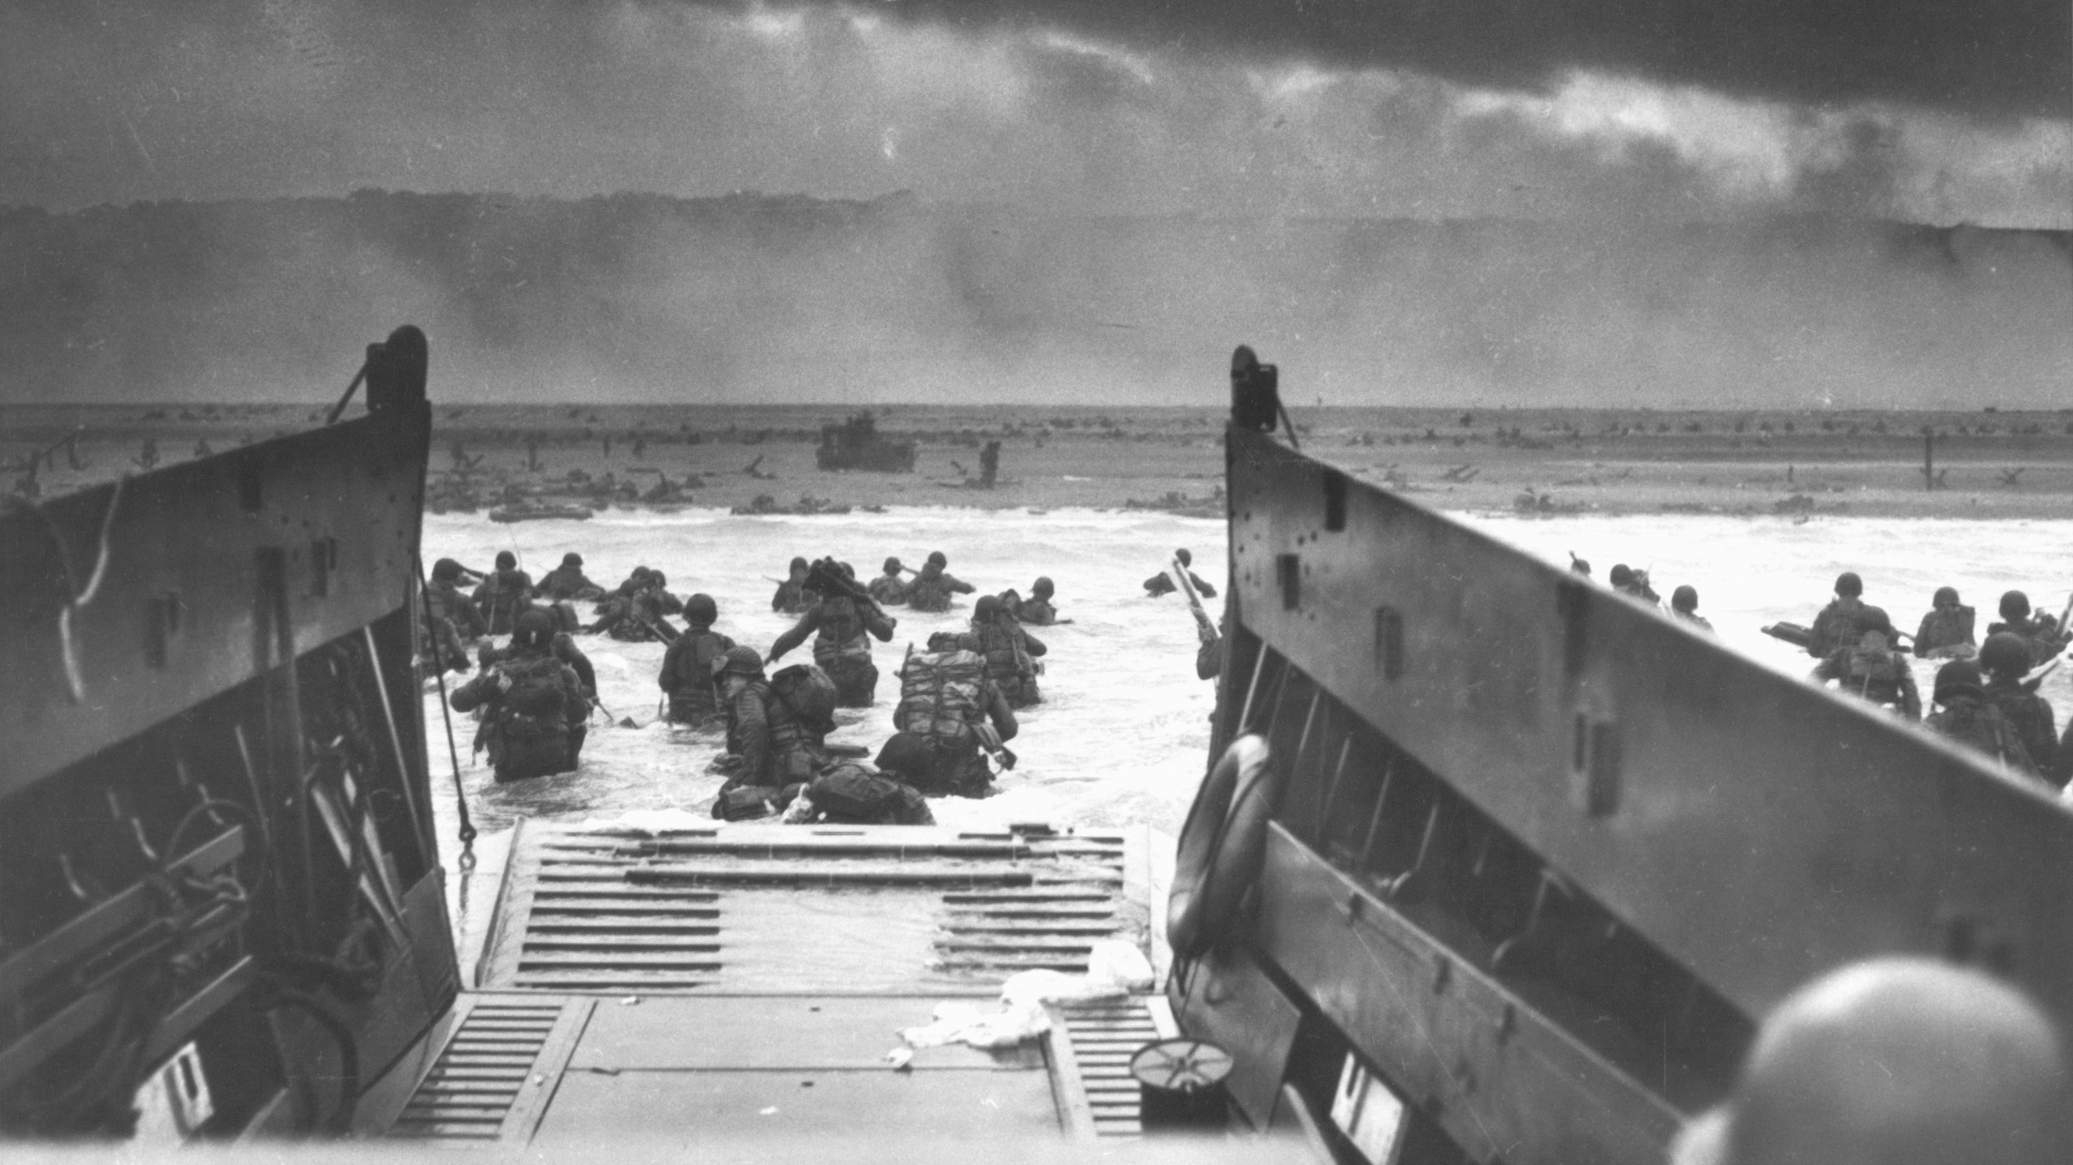
Den Alliierten kommt das Chaos auf deutscher Seite zugute: Die Landung am «D-Day» ist ein Erfolg – allerdings mit blutigem Preis.
Tausende Soldaten sterben an den Stränden der Normandie im Gewehrfeuer, durch Minen oder ertrinken.
Dennoch: Die Landung der Alliierten in der Normandie gilt als der Anfang vom Ende des Zweiten Weltkrieges.
D-Day
SchulArena.com
Notes:
Bildquellen:
https://upload.wikimedia.org/wikipedia/commons/d/dc/D-day_Normandy_Nara_26-G-2343.jpg
Arbeitsblatt: Seite 4

Slide 23
«6. Juni 1944. Heute morgen zwei Minuten nach eins bin ich mit dem Fallschirm abgesprungen – sechseinhalb Stunden bevor unsere Streitkräfte von der See aus die Invasion in grossem Massstab begannen. Unsere erste Aufgabe als Luftlandetruppe war, eine Küstenbatterie zum Schweigen zu bringen. Weiter war es unsere Aufgabe, zwei wichtige Brücken im Norden von Caen zu sichern und sie zu halten, bis die Hauptkräfte eintrafen. Wir halten sie, sie sind noch unzerstört. Ich hielt, als ich hinabtrudelte, nach der Kirche Ausschau, die mir als Landemarke bezeichnet worden war, aber der Wind fasste mich und trieb mich nach Osten ab. Ich landete in einem Obstgarten vor einem Bauernhaus. Durfte ich zu dem Bauernhaus gehen und nach der Richtung fragen? Plötzlich ratterten Maschinengewehre. Ich warf mich eiligst zu Boden. Zwei Explosionen – Handgranaten. Ich konnte jetzt Gestalten sehen, die sich im Mondlicht bewegten. Ich kroch durch ein Gewirr von Stacheldraht in das nächste Feld und drückte mich an die Erde. Dann erschienen plötzlich am Feldrand zwei weitere Gestalten. Sie trugen Gewehre und kamen auf mich zu. Ein Granateneinschlag, und mit beiden Männern war es vorbei, keine 15 Meter von mir entfernt. Verstohlen kamen fünf Männer auf das Feld und riefen mich an. Ich war wieder bei unseren Fallschirmtruppen.»
«The Daily Telegraph», London, 9. Juni 1944
SchulArena.com
Notes:
Ideen zur Umsetzung/Diskussion:
Zu welcher Truppe gehört der Verfasser dieses Berichts? Was erfährt man über die Schwierigkeiten, die die Mitglieder dieser Truppen oft bei der Landung haben? (> Sie werden mit dem Wind abgetrieben…)
Was sollte die Truppe tun, bevor dann einige Stunden später die Schiffe landen würden?

Slide 24

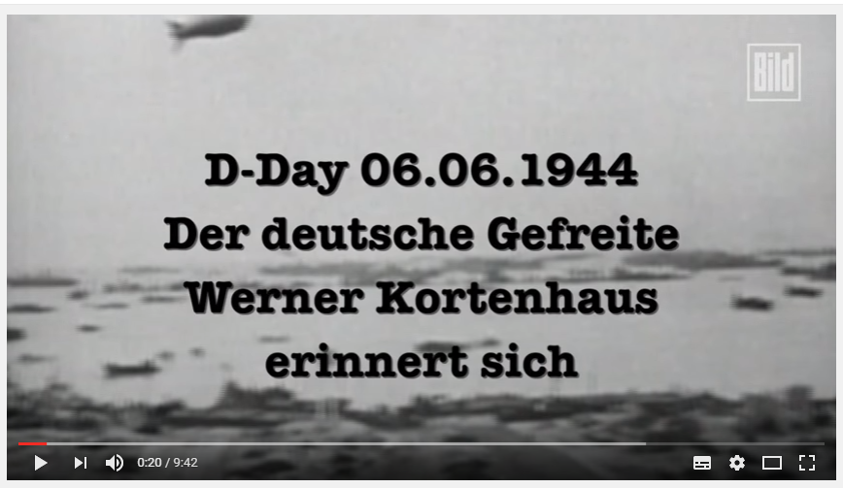
Schau dir das kurze Video über einen deutschen Soldaten an, der sich an den D-Day erinnert, und löse die Aufgaben dazu.
D-Day
SchulArena.com
Notes:
Video öffnet sich bei Klick auf Bild! (oder alternativ hier: https://youtu.be/zPkL55T0nmo)
Arbeitsblatt: Seite 5-6

Slide 25
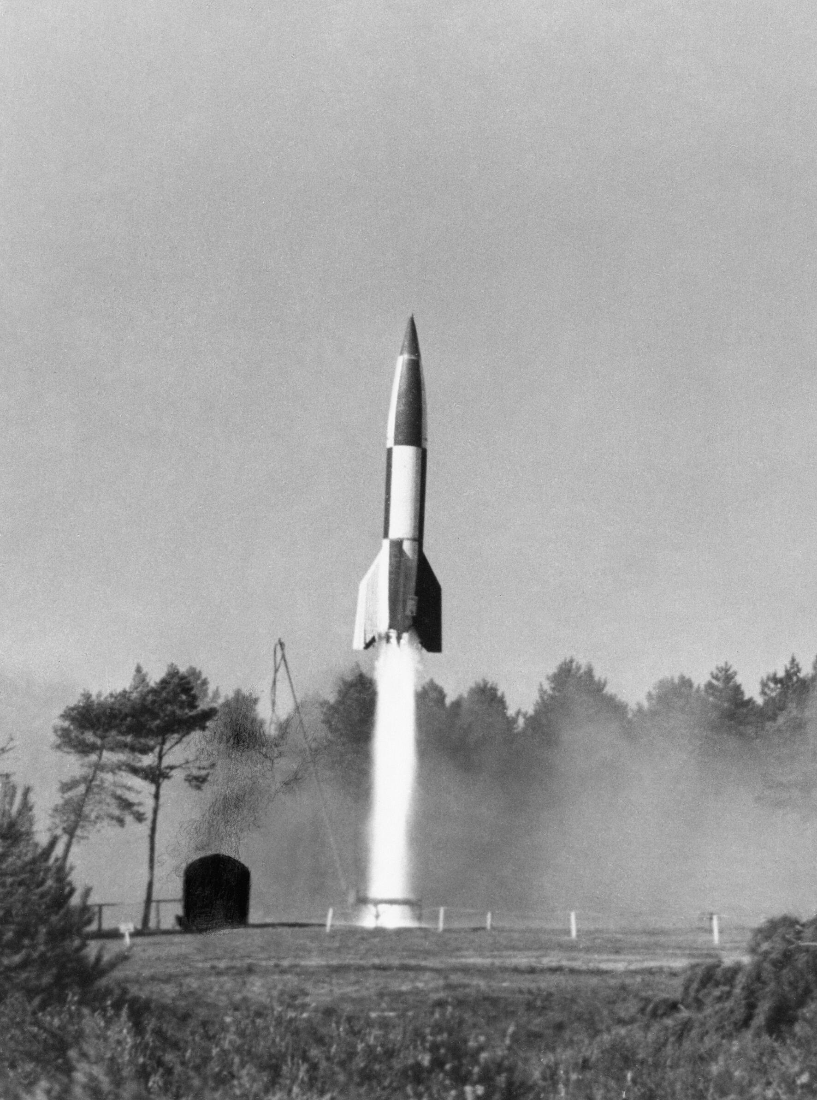
Schon 1943 kündigt die NS-Propaganda die Bombardierung Englands mit «Vergeltungswaffen» an, um die Moral der Zivilbevölkerung und der Soldaten aufrechtzuerhalten.
Diese neuen «Wunderwaffen» sind unbemannte Flugbomben mit einem Triebwerk.
«Wunderwaffen»:
V1 und V2
SchulArena.com
Notes:
Bildquellen:
https://upload.wikimedia.org/wikipedia/commons/2/21/The_V2_Rocket_BU11149.jpg
Arbeitsblatt: Seite 7

Slide 26
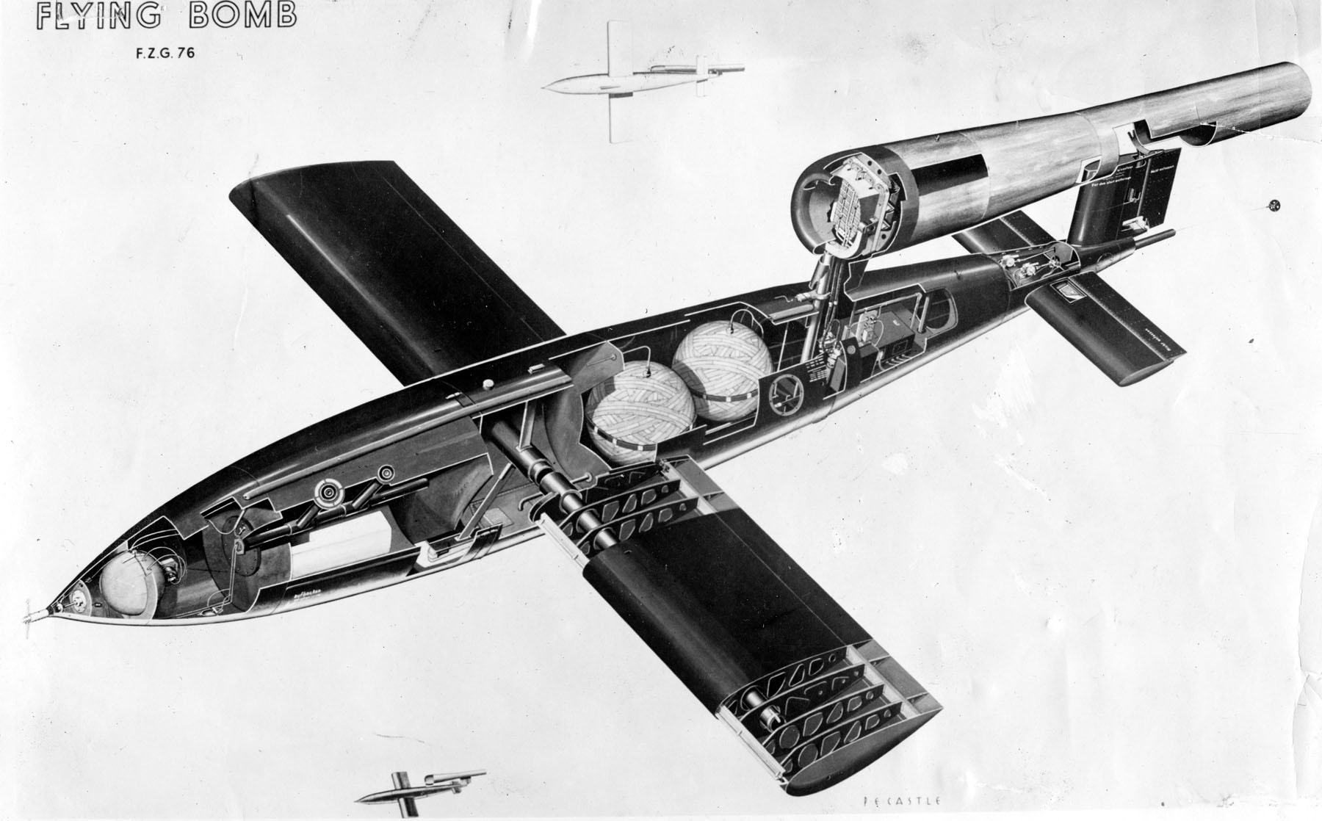
Am 13. Juni 1944 wird die erste V1-Bombe von Nordfrankreich aus auf die britische Hauptstadt London abgefeuert.
«Wunderwaffen»:
V1 und V2
SchulArena.com
Notes:
Bildquellen:
https://media.defense.gov/2009/Sep/28/2000467855/-1/-1/0/090928-F-1234S-010.JPG
Arbeitsblatt: Seite 7

Slide 27
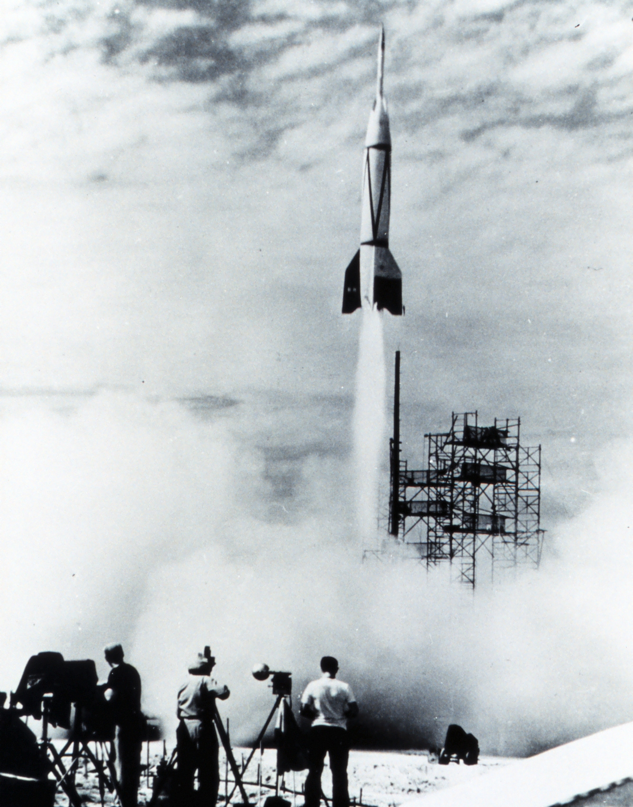
Nachdem am 7. September 1944 die erste V2 auf London abgefeuert wird, starten bis Ende März 1945 über 3’000 Raketen mit Zielen in England, Belgien und Frankreich.
Insgesamt sterben bei den Angriffen schätzungsweise 8’000 bis 12’000 Menschen, hauptsächlich in London und Antwerpen.
«Wunderwaffen»:
V1 und V2
SchulArena.com
Notes:
Ideen zur Umsetzung/Diskussion:
Diskussion anregen: Könnt ihr euch vorstellen, was das Glück der Alliierten gewesen sein könnte, dass nicht mehr Leute durch die Raketen starben? (> Sie waren erst kurz vor Kriegsende fertiggestellt…)
eContent:
Zu dieser Folie ist ein Zusatzinhalt verfügbar unter https://www.schularena.com/geschichte/moderne/zweiter_weltkrieg
→ Video zu «V2 rockets from Penemünde to London»
Bildquellen:
https://upload.wikimedia.org/wikipedia/commons/0/01/V2-spac0027.jpg
Arbeitsblatt: Seite 7

Slide 28
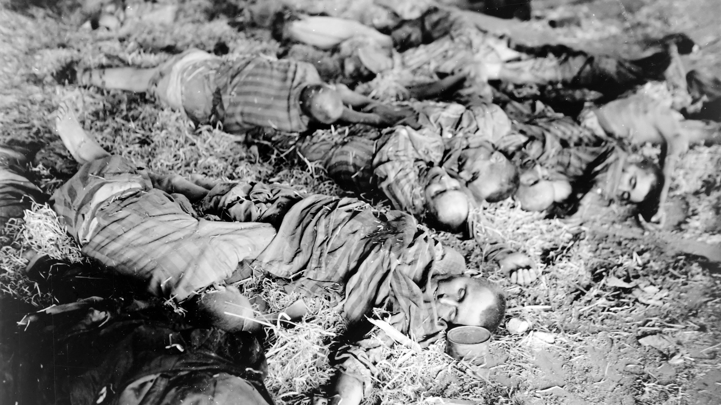
Die V2-Bomben werden von Häftlingen gebaut.
Über 12’000 von ihnen sterben wegen miserablen Arbeitsbedingungen.
Sie müssen in kalten Stollen auf Holzpritschen schlafen, haben keine warme Kleidung, nicht genügend Essen und werden willkürlich bestraft.
«Wunderwaffen»:
V1 und V2
SchulArena.com
Notes:
Bildquellen:
https://upload.wikimedia.org/wikipedia/commons/9/96/NordhausenApril1945.jpg
Arbeitsblatt: Seite 7

Slide 29
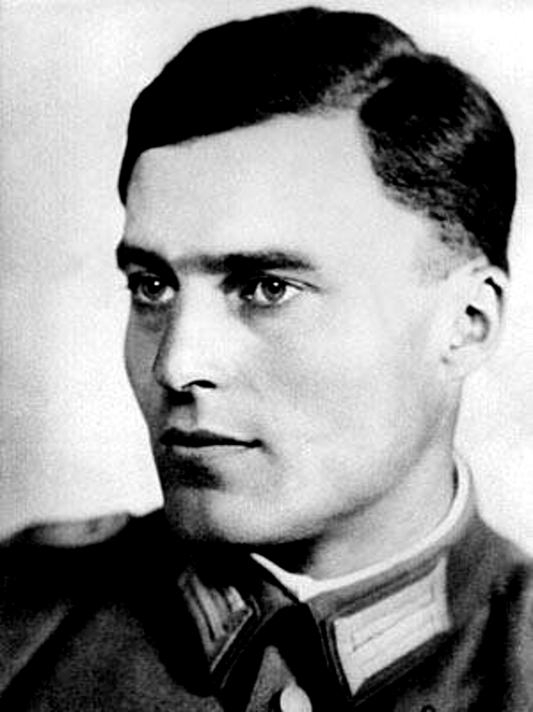
Am 20. Juli 1944 versuchen Claus Schenk Graf von Stauffenberg und einige andere deutsche Offiziere, Hitler durch einen Sprengstoffanschlag zu töten.
Hitler überlebt die Explosion aber, er trägt nur einige leichte Verletzungen davon.
Stauffenberg-
Attentat
SchulArena.com
Notes:
Bildquellen:
https://upload.wikimedia.org/wikipedia/commons/e/e3/Claus_von_Stauffenberg_%281907-1944%29.jpg
eContent:
Zu dieser Folie ist ein Zusatzinhalt verfügbar unter https://www.schularena.com/geschichte/moderne/zweiter_weltkrieg
→ Video zu «Operation Walküre – Trailer Deutsch»
Arbeitsblatt: Seite 7

Slide 30
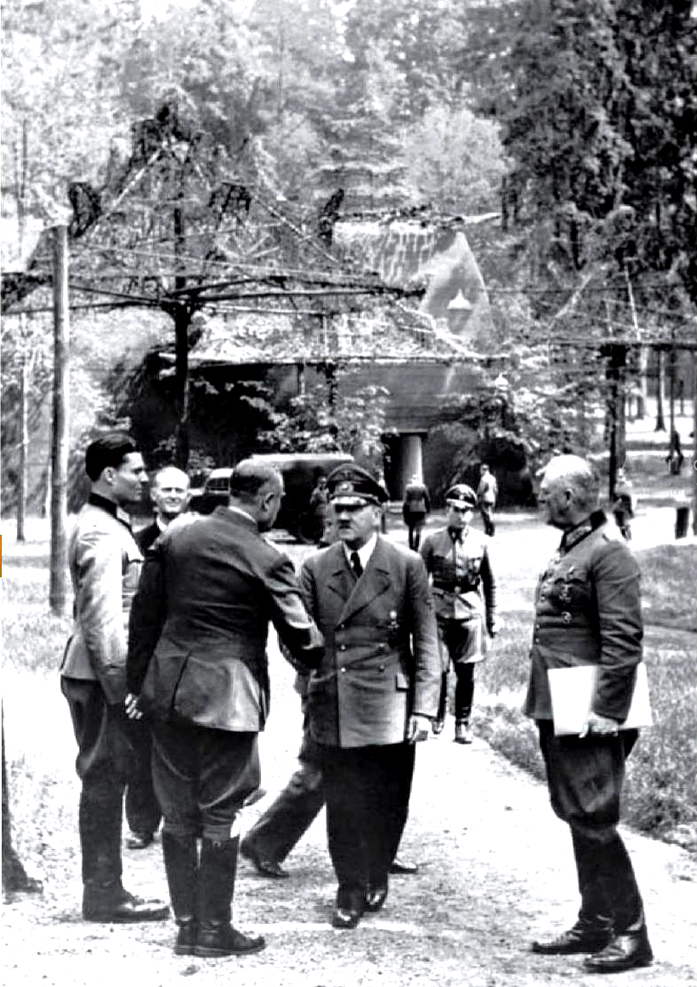
«Es ist Zeit, dass jetzt etwas getan wird. Derjenige allerdings, der etwas zu tun wagt, muss sich bewusst sein, dass er wohl als Verräter in die deutsche Geschichte eingehen wird. Unterlässt er jedoch die Tat, dann wäre er ein Verräter vor seinem eigenen Gewissen. [...] Ich könnte den Frauen und Kindern der Gefallenen nicht in die Augen sehen, wenn ich nicht alles täte, dieses sinnlose Menschenopfer zu verhindern.»
Claus Schenk Graf von Stauffenberg
SchulArena.com
Notes:
Ideen zur Umsetzung/Diskussion:
Was sagt Stauffenberg, weshalb er das Attentat verrichten will?
Was sagt er darüber, was mit Leuten passiert, die etwas gegen das Regime tun wollen? Hat sich das bewahrheitet?

Slide 31
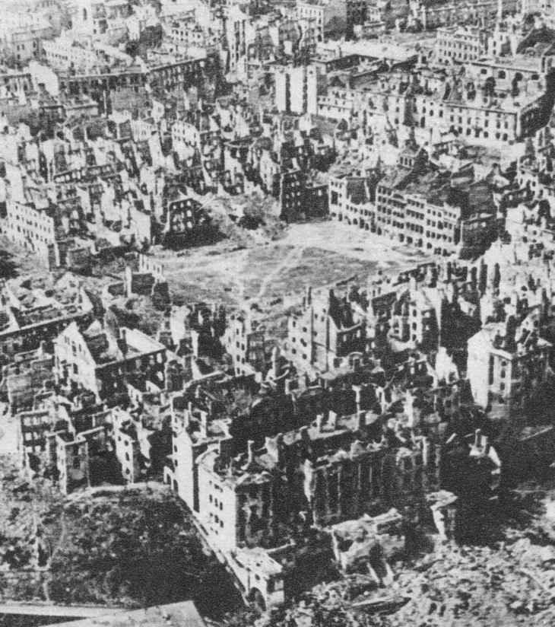
Am 12. Januar 1945 besetzt Stalins Rote Armee Warschau.
Besetzung
Warschaus
SchulArena.com
Notes:
Bildquellen:
https://upload.wikimedia.org/wikipedia/commons/3/3f/Destroyed_Warsaw%2C_capital_of_Poland%2C_January_1945.jpg

Slide 32
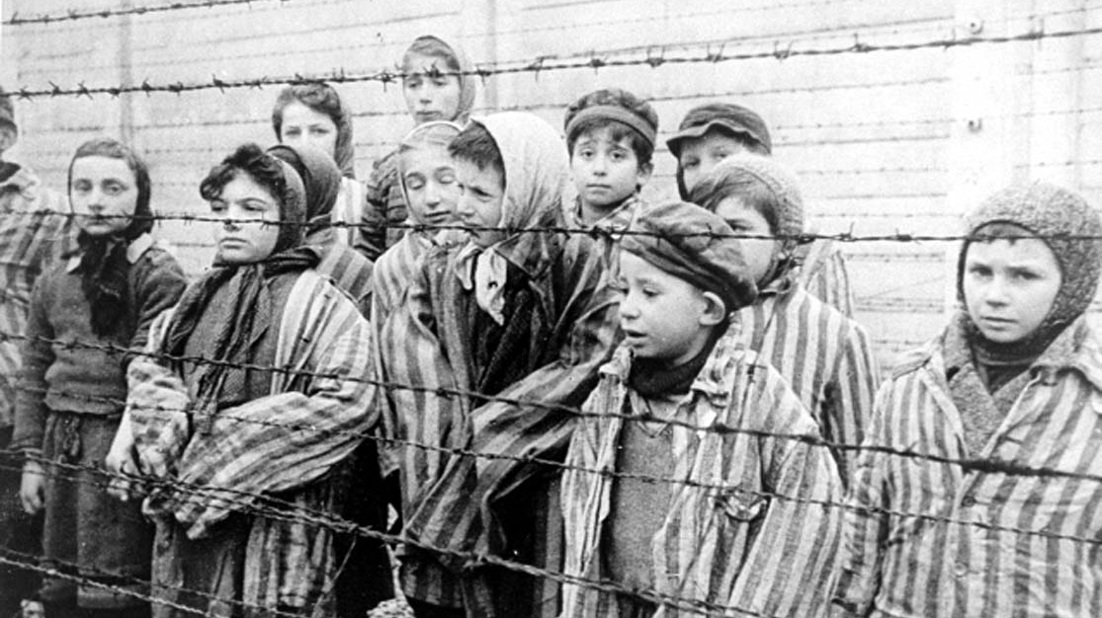
Am 27. Januar 1945 befreit die Rote Armee das Konzentrationslager Auschwitz.
In den Konzentrationslager der Nazis sind systematisch 5 – 6 Millionen Juden, Zigeuner und politisch Verfolgte getötet worden!
Befreiung
KZ Auschwitz
SchulArena.com
Notes:
Bildquellen:
https://upload.wikimedia.org/wikipedia/commons/5/51/Child_survivors_of_Auschwitz.jpeg
Arbeitsblatt: Seite 8 Verweis: Siehe auch PPT Nr.23

Slide 33
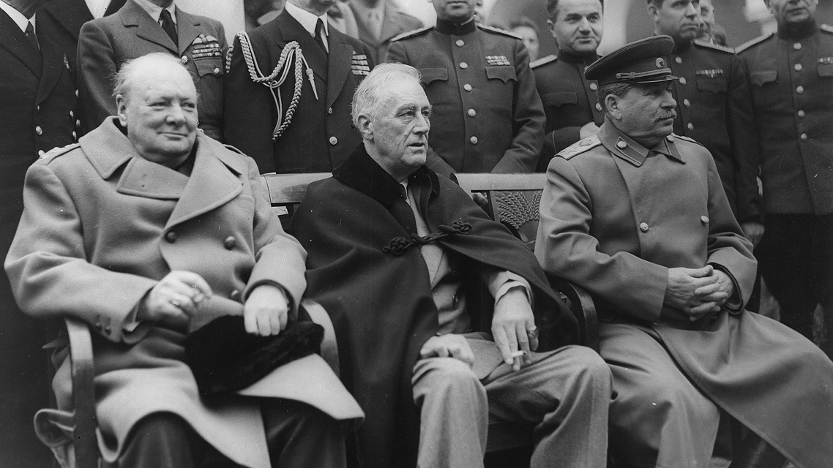
Vom 4. – 11. Februar 1945 treffen sich Churchill (GB), Roosevelt (USA) und Stalin (UdSSR) am Schwarzen Meer.
Dort wird die Nachkriegspolitik besprochen:
Beseitigung des Nationalsozialismus
Aufteilung in Besatzungszonen
Alliierter Kontrollrat
Demontagen, Reparationen, Gebietsabtretungen
Massnahmen zur raschen Beendigung des Krieges
Konferenz
von Jalta
SchulArena.com
Notes:
Bildquellen:
https://upload.wikimedia.org/wikipedia/commons/3/3a/Jalta_1945.jpg
Arbeitsblatt: Seite 8

Slide 34
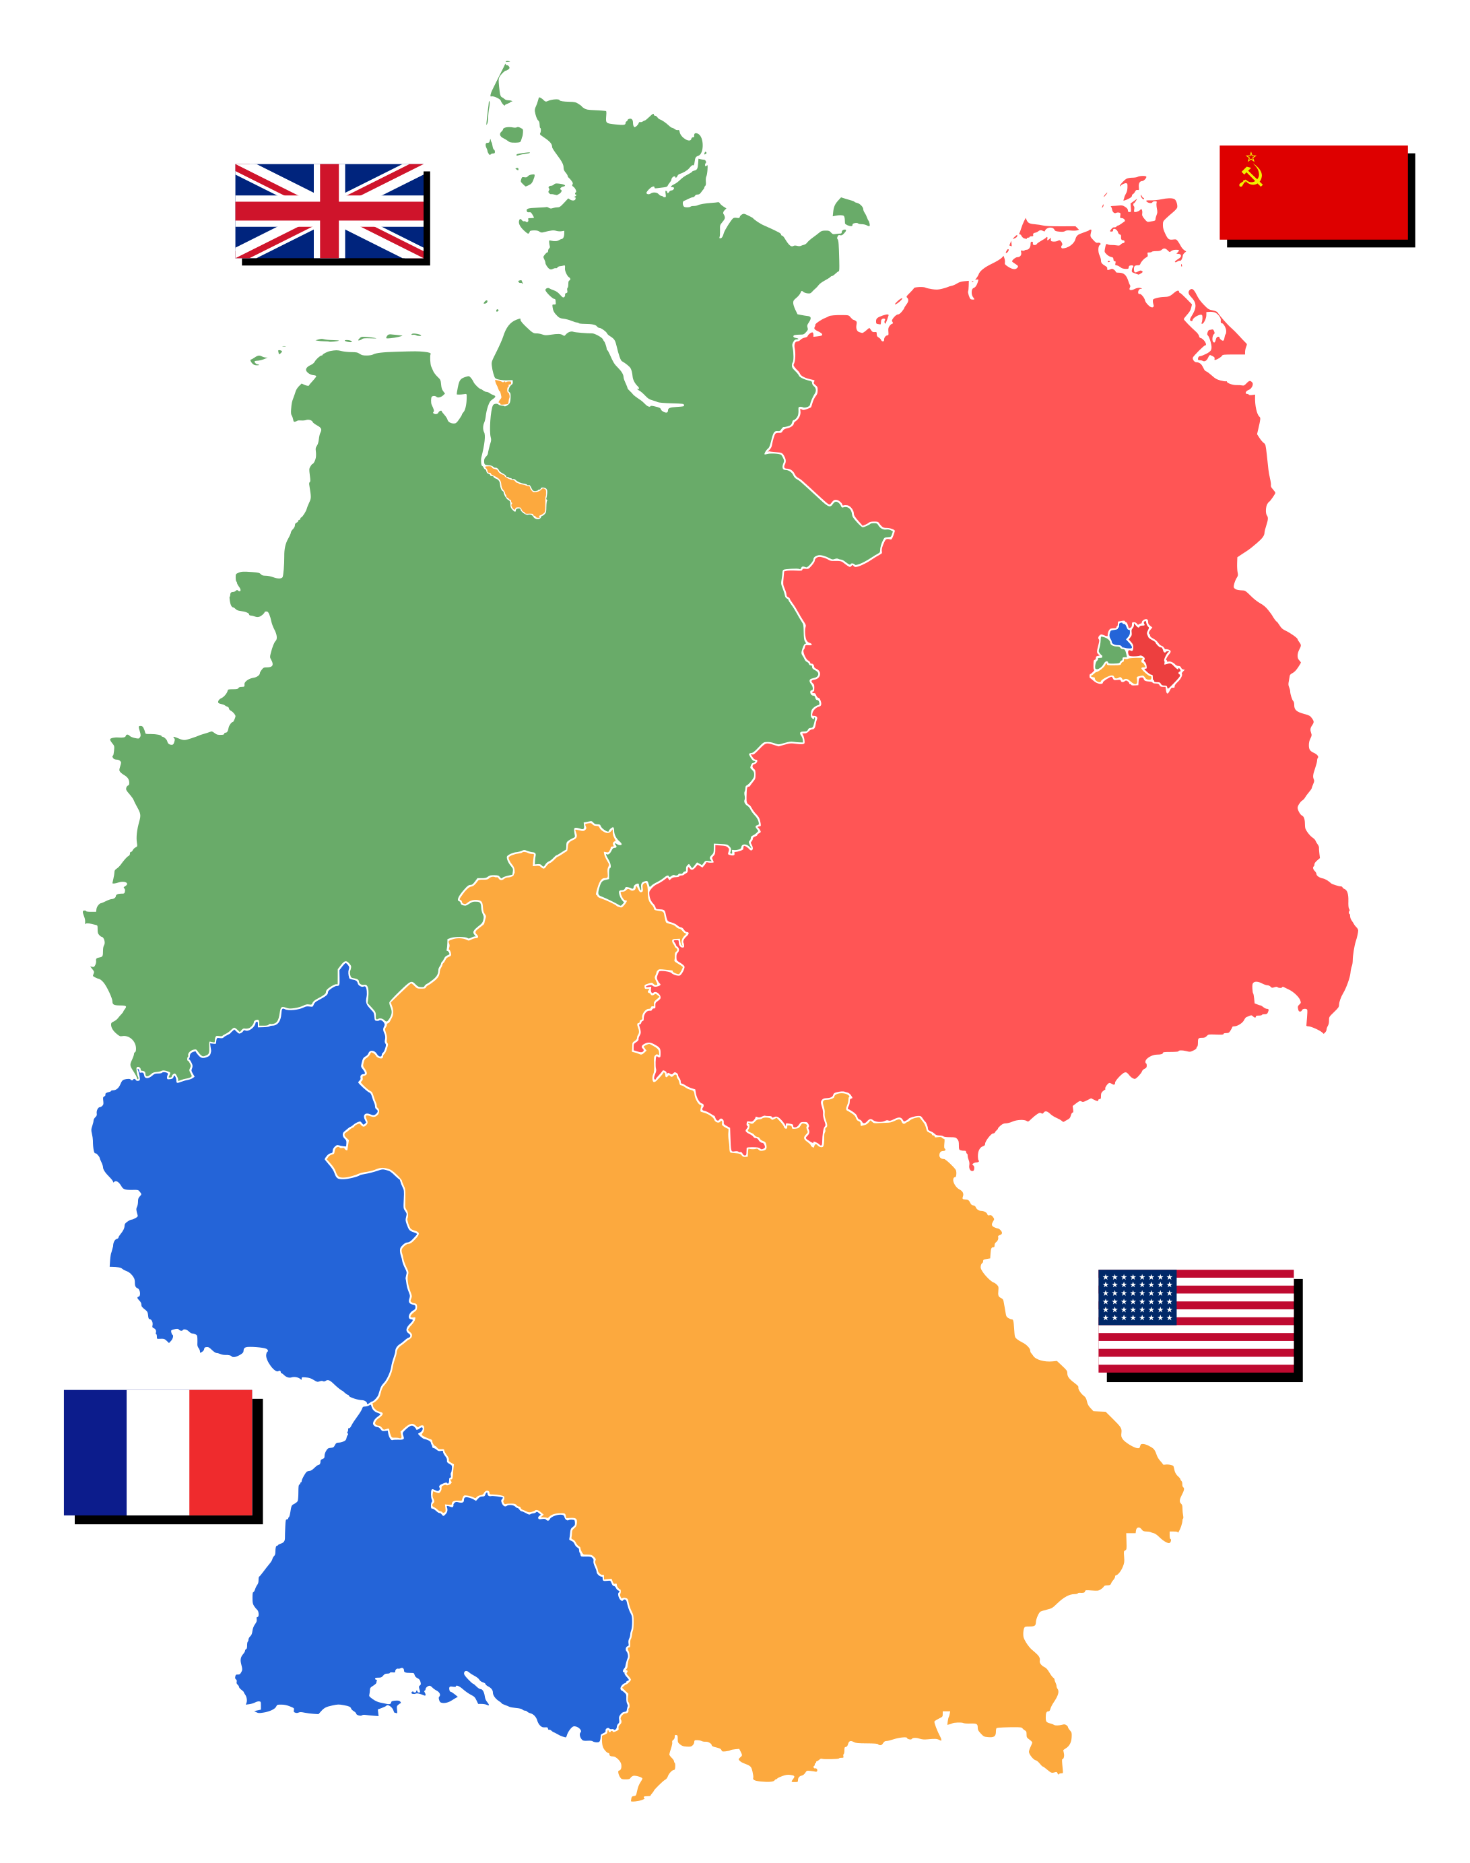
So würde Deutschland von 1945 bis 1949 aussehen.
Besatzungs-
zonen
SchulArena.com
Notes:
Bildquellen:
https://upload.wikimedia.org/wikipedia/commons/thumb/0/01/Deutschland_Besatzungszonen_1945.svg/2183px-Deutschland_Besatzungszonen_1945.svg.png
Arbeitsblatt: Seite 8

Slide 35
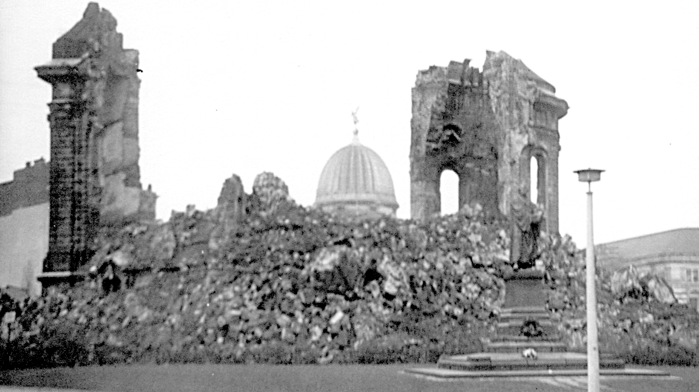
Dresden ist lange vom Krieg verschont geblieben.
Ende 1944 aber hat es ca. 600‘000 Leute aus dem Osten aufnehmen müssen, die vor der Roten Armee geflüchtet sind.
Am 13. und 14. Februar 1945 wird Dresden bombardiert.
Bombardierung
von Dresden
SchulArena.com
Notes:
Bildquellen:
https://upload.wikimedia.org/wikipedia/commons/c/cd/Frauenkirche_1970.jpg
Arbeitsblatt: Seite 9

Slide 36
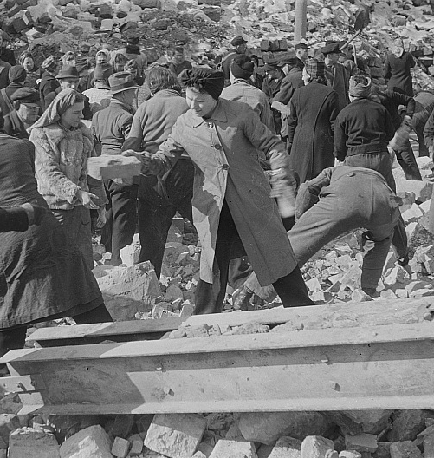
Demoralisierung der deutschen Bevölkerung
Vergeltung für Zerstörung englischer Städte
Demonstration der alliierten Stärke
Ausschaltung des Flüchtlingshortes
Unterstützung des russischen Vormarsches
Weshalb der
Angriff?
SchulArena.com
Notes:
Ideen zur Umsetzung/Diskussion:
Vor dem Einblenden des Textes fragen: Weshalb der Angriff? Welche Gründe könnten die Alliierten gehabt haben?
Bildquellen:
https://upload.wikimedia.org/wikipedia/commons/7/74/Fotothek_df_ps_0000436_002_Kriege_%5E_Kriegsfolgen_%5E_Enttr%C3%BCmmerungen.jpg
Arbeitsblatt: Seite 9

Slide 37
«An einer Strassenecke stand ein Mann und suchte unter den zusammengetragenen, aufgehäuften Leichen. Tränen liefen über sein völlig unbewegtes Gesicht. Er war mit seiner Frau zusammen in der höchsten Not aus dem Luftschutzraum geflüchtet. Sie hatten sich an der Hand gehalten. Dann war die Frau gestürzt, und in panischer Angst war der Mann davongelaufen, ohne sich umzusehen. Nun suchte er die Tote und fand sie nicht. Kinder irrten umher und riefen nach den verbrannten Eltern. Mütter sassen wie versteinert am Wegrand und warteten, dass man ihnen den Sohn bringe oder die Tochter. Lange Wochen nach diesem fürchterlichsten der Angriffe noch irrten sie umher und suchten und hofften und suchten – und waren wie aus Stein... Tag für Tag und Stunde um Stunde rollten die mit Chlorkalk weiss überstäubten Lastwagen mit ihrer schaurigen Fracht den Friedhöfen. Zehntausende wurden dicht an dich in die Massengräber gelegt.»
Gretl Büttner, Bericht über die Bombardierung Hamburgs im Juli 1943.
SchulArena.com
Notes:
Ideen zur Umsetzung/Diskussion:
SuS sollen die Quelle lesen und die Fragen beantworten:
Was erfährt man darüber, was passieren kann, wenn die Leute wegen Bombenalarm in die Luftschutzkeller flüchten? (> Sie werden verschüttet bzw. kriegen keine Luft mehr wegen dem Feuer (v.a. während dem «Feuersturm» in Hamburg)
Was erfährt man über die Anzahl der Opfer, die diese Bombardierungen forderten?

Slide 38



Die Russen sind auf dem Vormarsch Richtung dem Deutschen Reich.
Von der anderen Seite nähern sich Briten, Amerikaner und Franzosen.
Alliierter
Vormarsch
SchulArena.com
Notes:
Ideen zur Umsetzung/Diskussion:
Frage an SuS weitergeben: Von woher sind die Alliierten überall auf dem Vormarsch?
Bildquellen:
https://upload.wikimedia.org/wikipedia/commons/thumb/a/a7/Blank_map_of_Europe_%28with_disputed_regions%29.svg/2000px-Blank_map_of_Europe_%28with_disputed_regions%29.svg.png
https://upload.wikimedia.org/wikipedia/commons/thumb/c/cc/US_51_Star_possible_Flag.svg/2000px-US_51_Star_possible_Flag.svg.png
https://upload.wikimedia.org/wikipedia/commons/thumb/7/7c/Flag_of_the_German_Reich_%281935%E2%80%931945%29.svg/2000px-Flag_of_the_German_Reich_%281935%E2%80%931945%29.svg.png
https://upload.wikimedia.org/wikipedia/commons/thumb/c/c3/Flag_of_France.svg/1280px-Flag_of_France.svg.png
https://pixabay.com/p-26867/?no_redirect
Arbeitsblatt: Seite 9

Slide 39
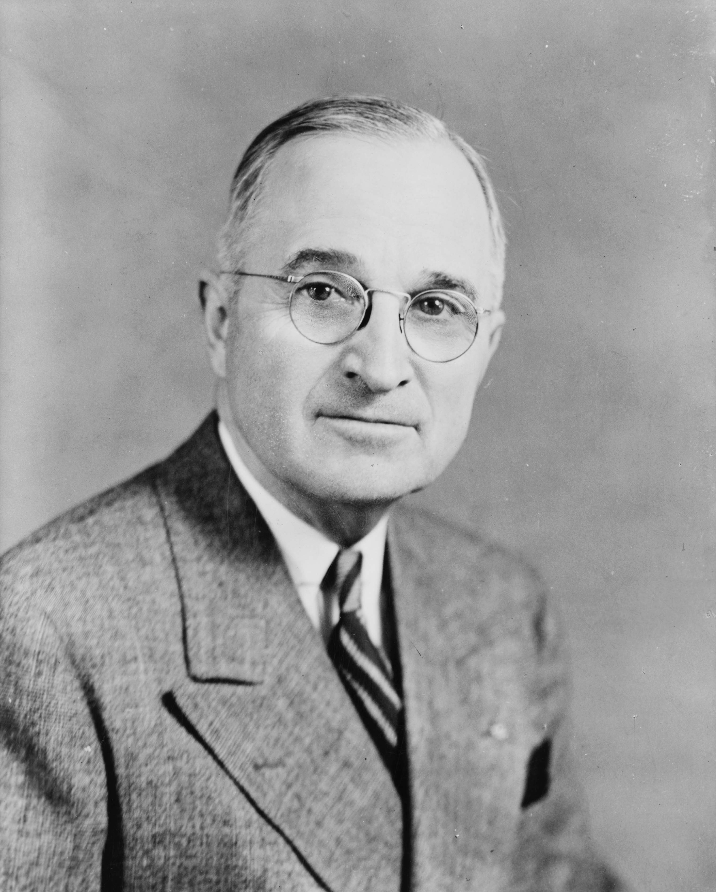
Am 12. April 1945 stirbt der US-Präsident Franklin D. Roosevelt an einer Hirnblutung.
Der Vizepräsident, Harry S. Truman, wird sein Nachfolger.
Roosevelt
stirbt
Harry S. Truman
SchulArena.com
Notes:
Bildquellen:
https://upload.wikimedia.org/wikipedia/commons/e/e2/Harry_S_Truman%2C_bw_half-length_photo_portrait%2C_facing_front%2C_1945.jpg
Arbeitsblatt: Seite 10

Slide 40
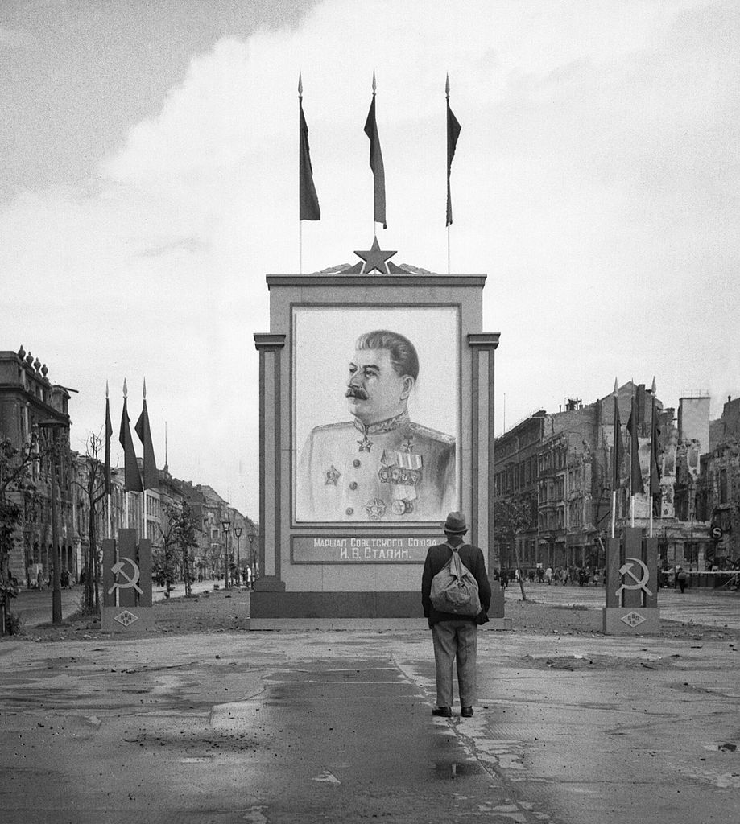
Am 21. April 1945 marschiert die Rote Armee in Berlin ein.
Russen in
Berlin
SchulArena.com
Notes:
Ideen zur Umsetzung/Diskussion:
Bildinterpretation:
Was sieht man auf dem Bild? (> Ein Mann steht vor einem riesigen Denkmal von Stalin, daneben sind Flaggen und das sowjetische Zeichen, wird befinden uns auf einer Allee)
Kann sich jemand vorstellen, wo das ist? (> Berlin)
Weshalb steht wohl ein Bild von Stalin in Berlin? Das Datum ist der 3. Juni 1945.
Bildquellen:
https://upload.wikimedia.org/wikipedia/commons/thumb/9/9a/A_German_civilian_looks_at_a_large_poster_portrait_of_Stalin_on_the_Unter-den-Linden_in_Berlin%2C_3_June_1945._BU8572.jpg/919px-A_German_civilian_looks_at_a_large_poster_portrait_of_Stalin_on_the_Unter-den-Linden_in_Berlin%2C_3_June_1945._BU8572.jpg
Arbeitsblatt: Seite 10

Slide 41
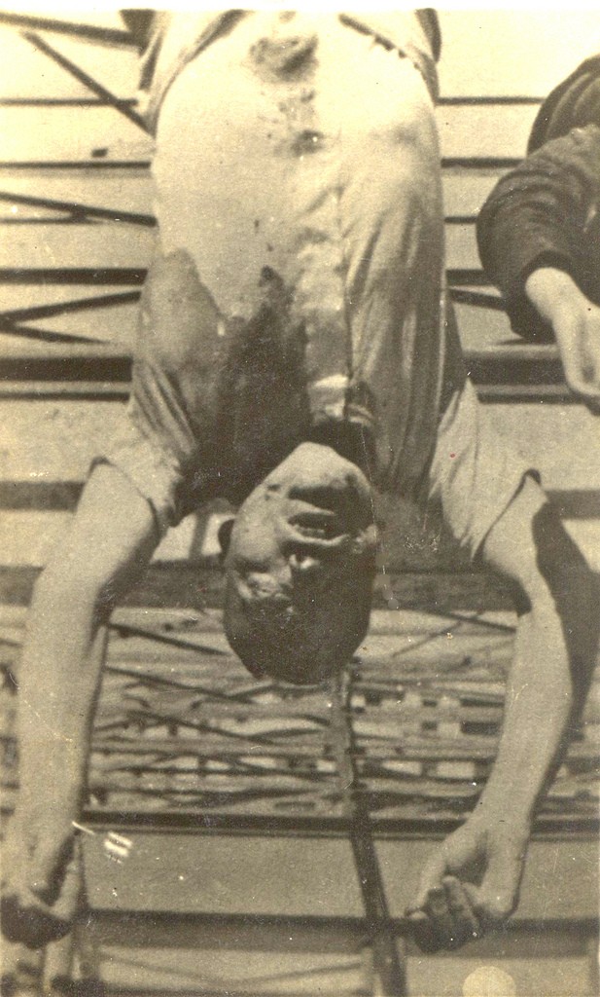
Am 27. April 1945 wird Mussolini von Kommunisten in Norditalien festgenommen.
Am nächsten Tag wird er erschossen.
Hinrichtung
Mussolinis
SchulArena.com
Notes:
Bildquellen:
https://c1.staticflickr.com/3/2417/2303351337_680c1e7414_b.jpg
Arbeitsblatt: Seite 10

Slide 42
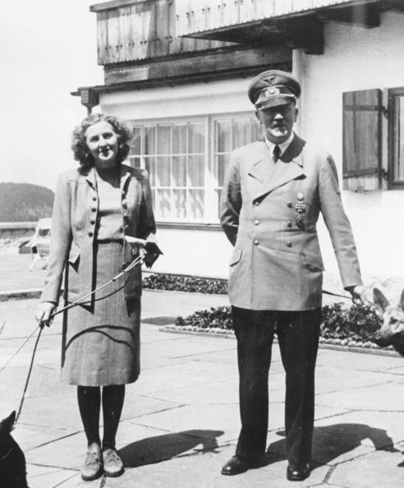
Als Hitler seine aussichtslose Lage erkennt, beschliesst er am 30. April 1945, Suizid zu begehen.
Seine Lebensgefährtin Eva Braun schluckt Gift, er selber erschiesst sich.
Hitler begeht
Suizid
SchulArena.com
Notes:
Ideen zur Umsetzung/Diskussion:
Diskussion anregen: Was könnte Hitler für Gründe gehabt haben, sich umzubringen?
Bildquellen:
https://upload.wikimedia.org/wikipedia/commons/c/ca/Bundesarchiv_B_145_Bild-F051673-0059%2C_Adolf_Hitler_und_Eva_Braun_auf_dem_Berghof.jpg
Arbeitsblatt: Seite 10

Slide 43
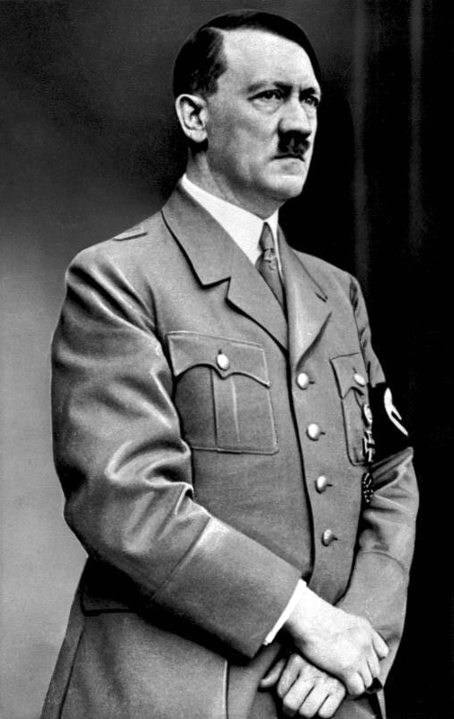
«Als das bittere Ende kam, waren von den führenden Persönlichkeiten seines Regimes nur noch Goebbels und Bormann bei Hitler geblieben. Russische Truppen schlugen sich bereits in den Strassen der Stadt, und in den ersten Morgenstunden des 29. April (1945) verfasste er sein Testament. Der Tag begann mit Routinearbeiten im Luftschutzkeller der Reichskanzlei. Später traf dann die Nachricht vom Ende Mussolinis ein. Am 30. nahmen Hitler und sein Gefolge noch ruhig das Mittagessen ein. Dann gab er allen Anwesenden die Hand und zog sich in sein Zimmer zurück. Um halb vier Uhr fiel ein Schuss. Man betrat sein Zimmer und fand ihn auf dem Sofa liegen. Er hatte sich eine Kugel in den Mund gejagt. Neben ihm lagen der Revolver und die Leiche Eva Brauns, die er noch in den letzten Tagen in aller Heimlichkeit geheiratet hatte. Sie hatte Gift genommen.»
Churchill, Memoiren
SchulArena.com
Notes:
Ideen zur Umsetzung/Diskussion:
Die SuS sollen den Abschnitt über Hitlers Tod aus Churchills Memoiren lesen und die Fragen diskutieren:
Was erfährt man über die Lage in Berlin?
Wie bringt Hitler sich um?
Was erfährt man über sein Verhältnis zu Eva Braun?
Bildquellen:
https://upload.wikimedia.org/wikipedia/commons/1/10/Bundesarchiv_Bild_183-S33882%2C_Adolf_Hitler_retouched.jpg

Slide 44
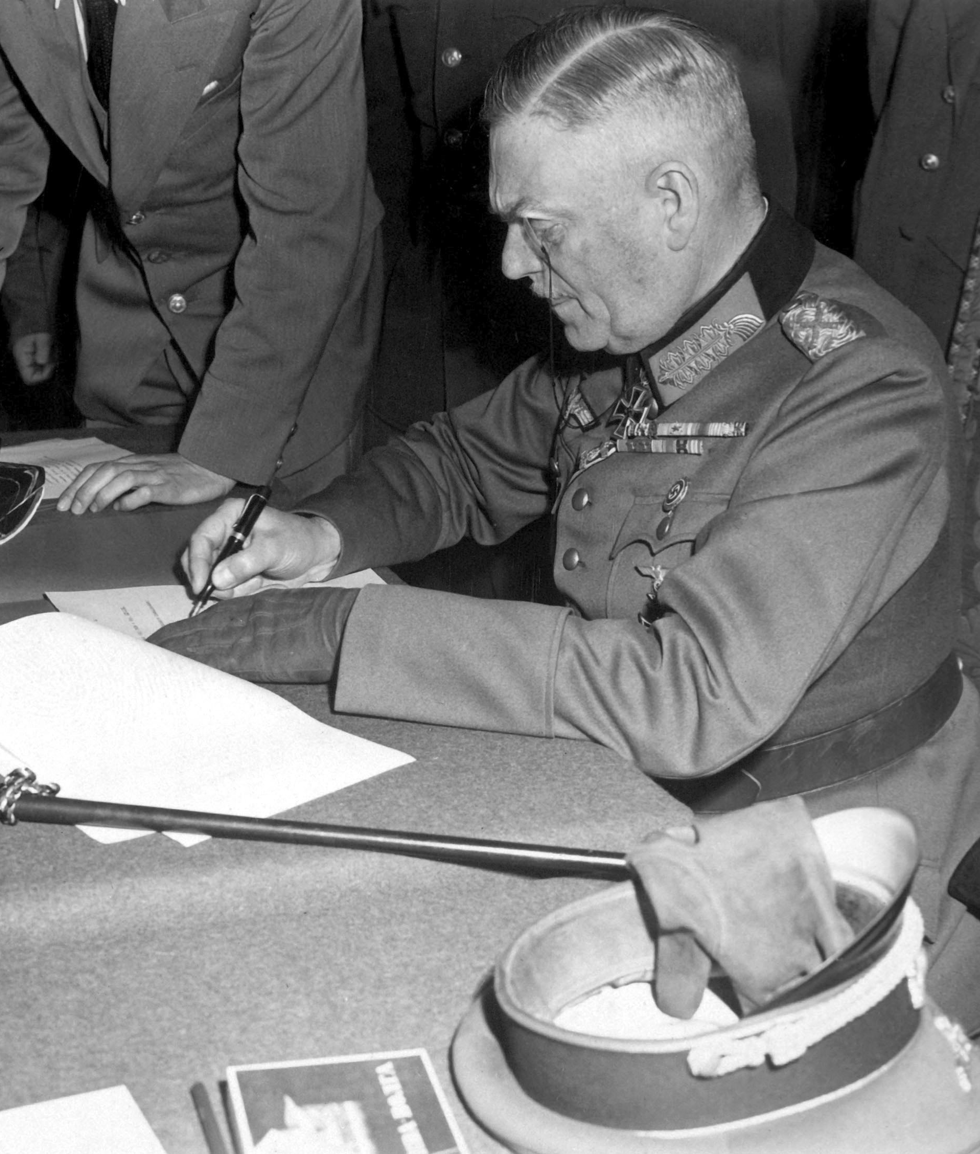
Am 7. Mai 1945 kapituliert das Deutsche Reich.
Am 8. Mai ist der Krieg in Europa beendet.
Bedingungslose
Kapitulation
SchulArena.com
Notes:
Bildquellen:
https://upload.wikimedia.org/wikipedia/commons/8/89/Wilhelm_Keitel_Kapitulation.jpg
Arbeitsblatt: Seite 10

Slide 45

Aus den Fehlern des Ersten Weltkrieges werden Lehren gezogen: Im Juni 1945 werden die «Vereinten Nationen» gegründet.
Ihre Ziele sind die Sicherung des Weltfriedens, die Einhaltung des Völkerrechts, der Schutz der Menschenrechte und die Förderung der internationalen Zusammenarbeit.
Gründung der UNO
SchulArena.com
Notes:
Ideen zur Umsetzung/Diskussion:
Welche Fehler wurden nach dem Ersten Weltkrieg begannen?
(> Deutsche Reparationszahlungen, USA nicht Teil des Völkerbundes, es wurde zu wenig auf Einhaltung des Versailler Vertrages geachtet, etc.)
Es wird oft gesagt, der Zweite Weltkrieg sei nur eine Fortsetzung des Ersten Weltkrieges. Finde Argumente dafür/dagegen.
Bildquellen:
https://pixabay.com/p-303670/?no_redirect
Arbeitsblatt: Seite 10
Verweis: Siehe auch PPT Nr.32

Slide 46
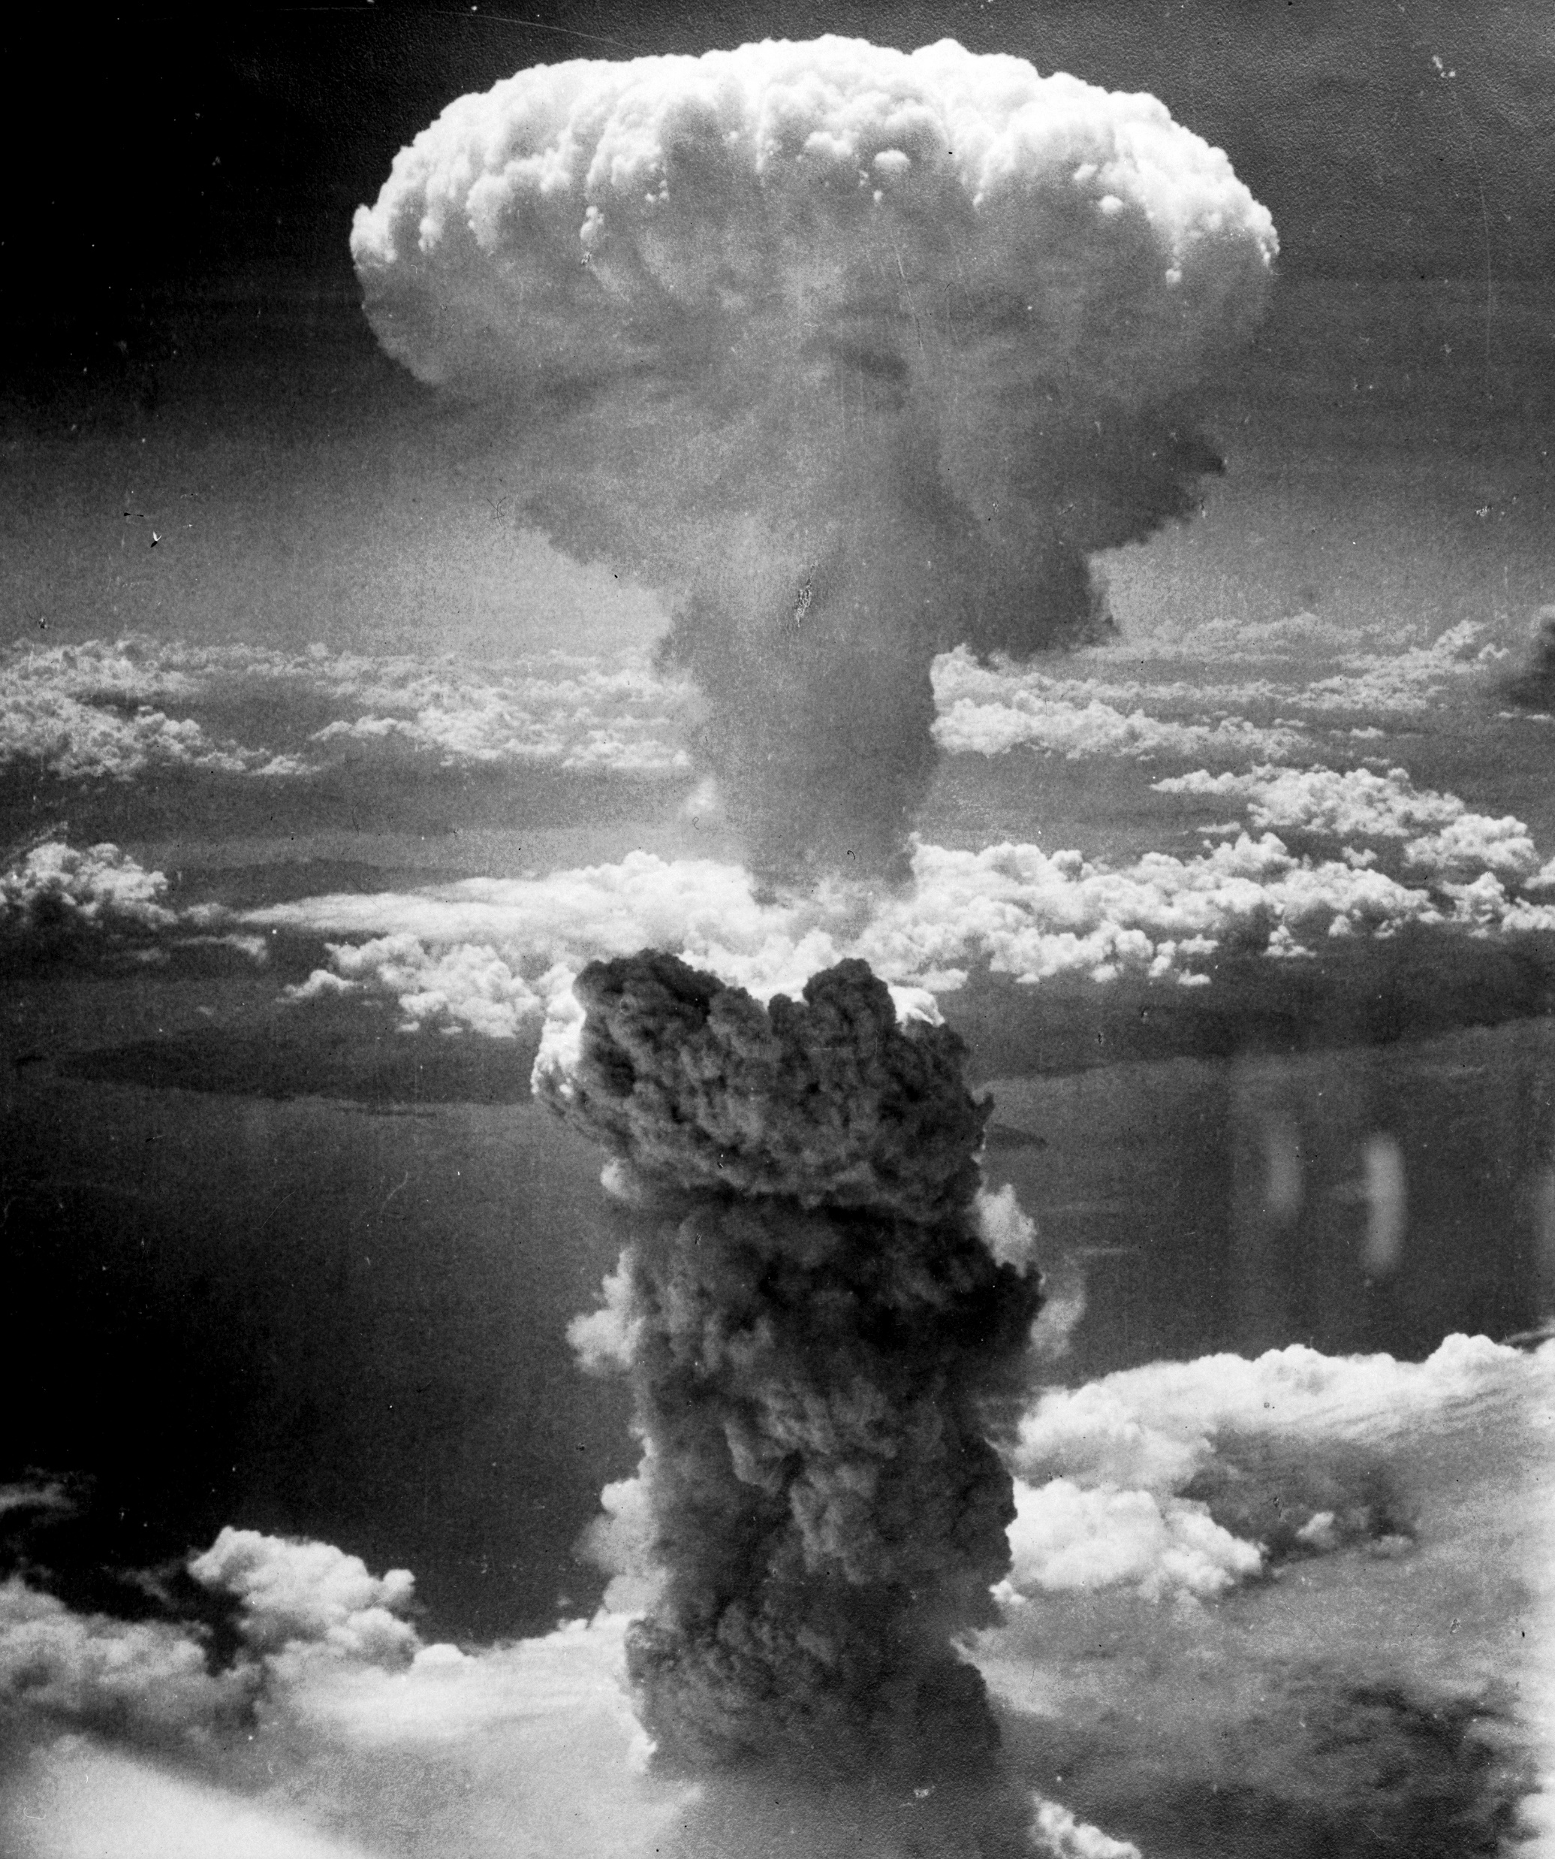
In Asien und im Pazifik ist der Krieg aber noch nicht vorbei.
Am 6. und 9. August 1945 wirft die USA zwei Atombomben auf die japanischen Städte Hiroshima und Nagasaki ab.
Am 15. August 1945 kapituliert Japan.
Damit ist der Zweite Weltkrieg auf der ganzen Welt zu Ende.
Atombomben
SchulArena.com
Notes:
Ideen zur Umsetzung/Diskussion:
Vor Einblenden des Titels/Textes fragen: Was ist das auf dem Bild? Was wissen die SuS darüber bereits?
eContent:
Zu dieser Folie ist ein Zusatzinhalt verfügbar unter https://www.schularena.com/geschichte/moderne/zweiter_weltkrieg
→ Video zu «1945 – Atombomben auf Hiroshima und Nagasaki»
Bildquellen:
https://upload.wikimedia.org/wikipedia/commons/e/e0/Nagasakibomb.jpg
Arbeitsblatt: Seite 11

Slide 47
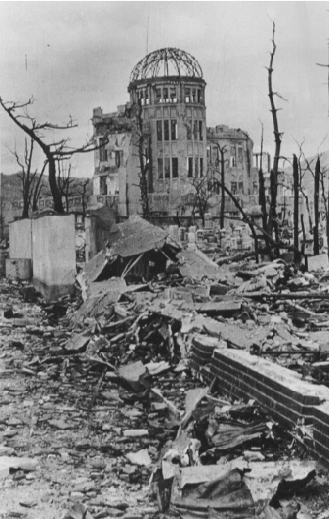
«Wie Präsident Truman bekanntgab, haben amerikanische Bomber am Montag (6. August 1945) über der japanischen Armeebasis von Hiroshima eine ganz neue Art von Bomben abgeworfen, sogenannte «Atomic Bombs». Die Sprengwirkung von zehn Tonnen des neuen Sprengstoffs entspreche der Wirkung von 20’000 Tonnen bisheriger Bomben… Präsident Truman gab weiter bekannt, dass die Vorbereitungen für die Fabrikation dieser Bomben auf gut zweieinhalb Jahre zurückgehe.»
Washington, Reuter, 6. August 1945. «Neue Zürcher Zeitung», 7. August 1945.
SchulArena.com
Notes:
Ideen zur Umsetzung/Diskussion:
Was sagt der Zeitungsartikel über die Kraft der Bombe?
Wie lange war das Projekt in Planung?
Bildquellen:
https://upload.wikimedia.org/wikipedia/commons/5/58/Hiroshima_Dome_1945.gif

Slide 48
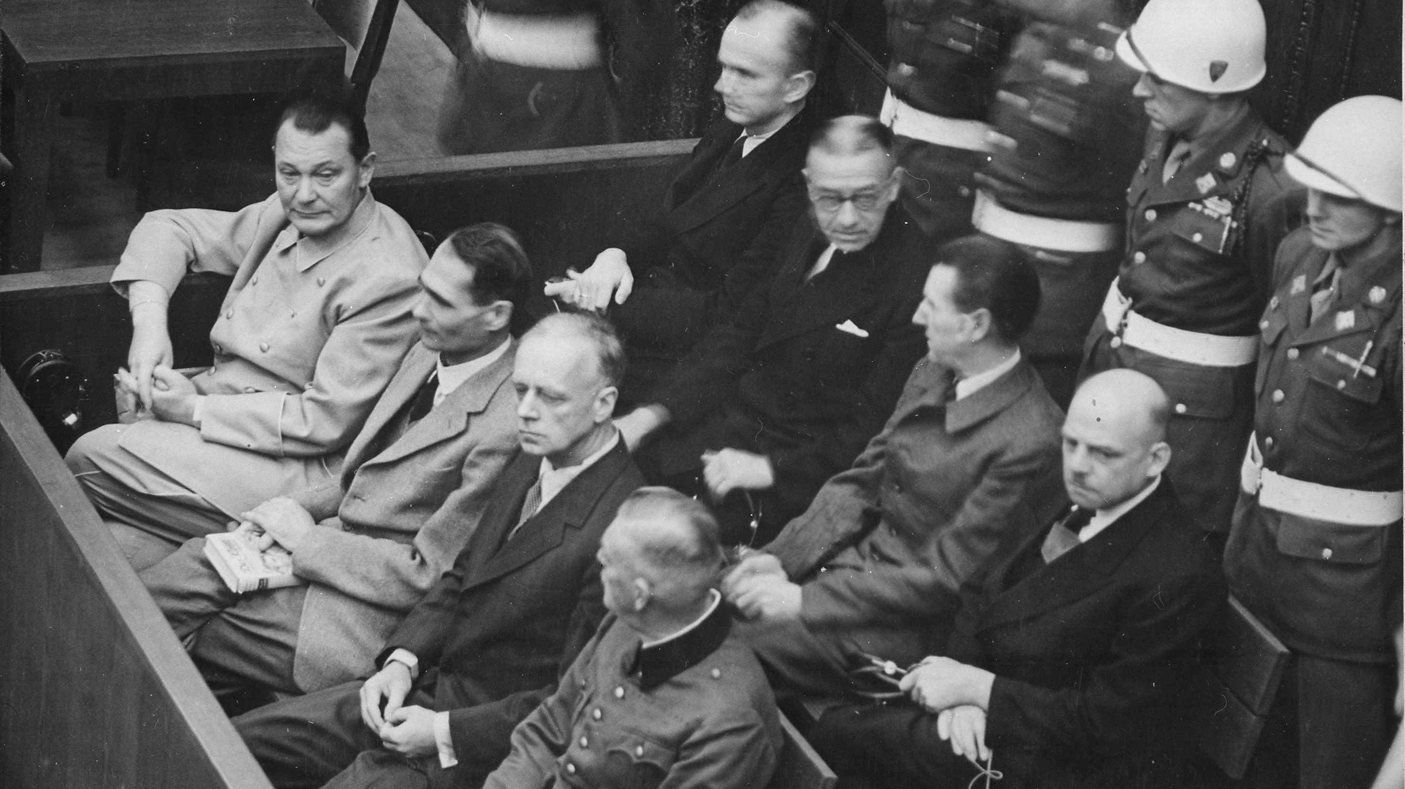
Dönitz
Zwischen dem 20. November 1945 und dem 14. April 1949 werden zahlreiche Prozesse gegen deutsche Kriegsverbrecher durchgeführt.
Göring
Raeder
Hess
von Schirach
von Ribbentrop
Sauckel
Nürnberger
Keitel
Prozesse
SchulArena.com
Notes:
Bildquellen:
https://upload.wikimedia.org/wikipedia/commons/8/89/Wilhelm_Keitel_Kapitulation.jpg
Arbeitsblatt: Seite 11

Slide 49
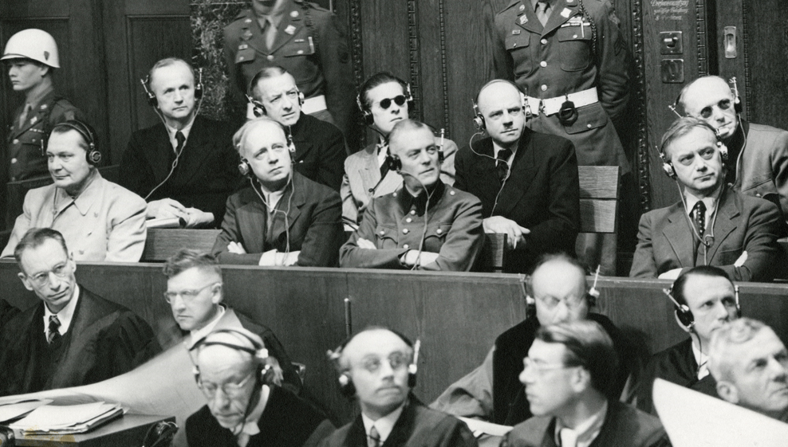
Zwölf der 24 Hauptangeklagten werden zum Tode verurteilt.
Sieben Angeklagte erhalten langjährige oder lebenslange Haftstrafen.
Drei Angeklagte werden freigesprochen.
Nürnberger
Prozesse
SchulArena.com
Notes:
Bildquellen:
https://upload.wikimedia.org/wikipedia/commons/6/67/Nuremberg_Trials_defendants_in_the_dock_1945.jpeg
eContent:
Zu dieser Folie ist ein Zusatzinhalt verfügbar unter https://www.schularena.com/geschichte/moderne/zweiter_weltkrieg
→ Video zu «10 entkommene Nazi-Kriegsverbrecher»
Arbeitsblatt: Seite 11

Slide 50
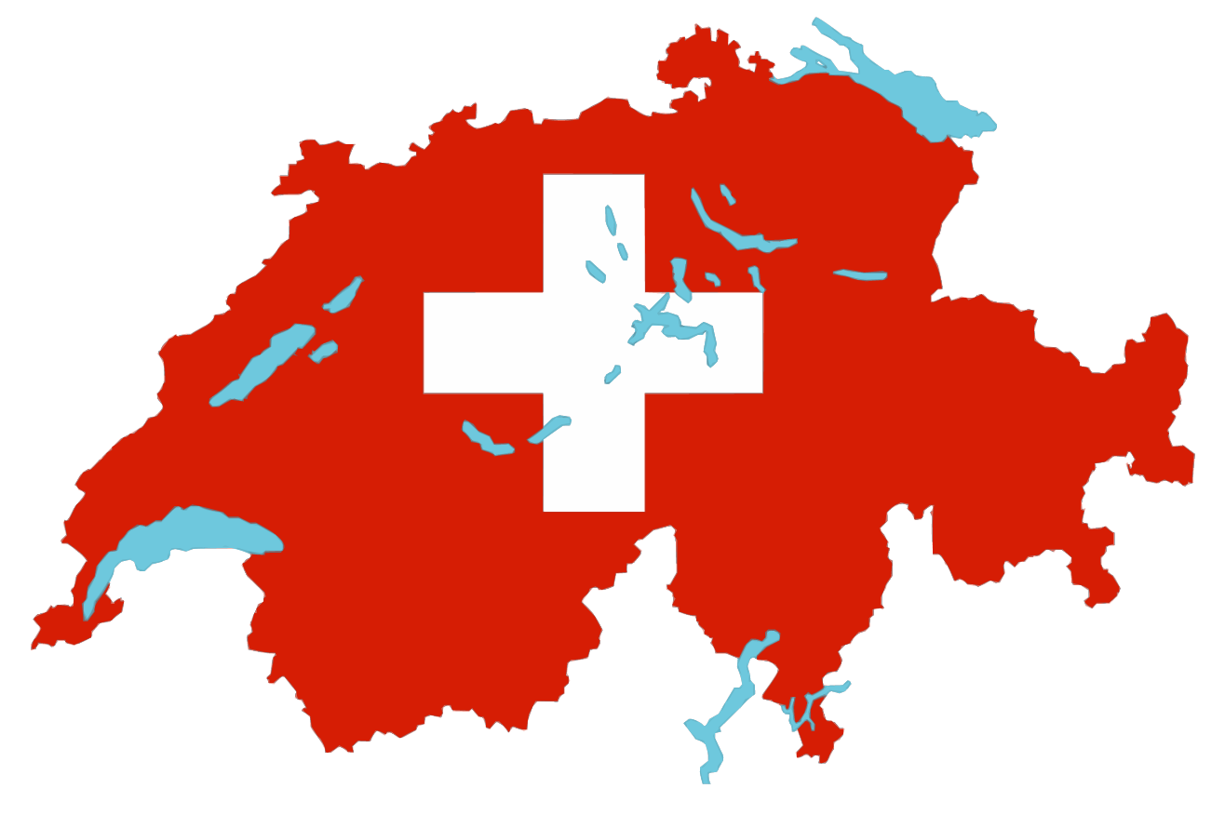
Wie hat die Schweiz – als neutraler Staat – den Zweiten Weltkrieg erlebt?
Exkurs:
Die Schweiz im
Zweiten Weltkrieg
SchulArena.com
Notes:
Bildquellen:
https://upload.wikimedia.org/wikipedia/commons/4/47/Wikiportal-Logo-Schweiz.svg
Arbeitsblatt: Seite 11

Slide 51
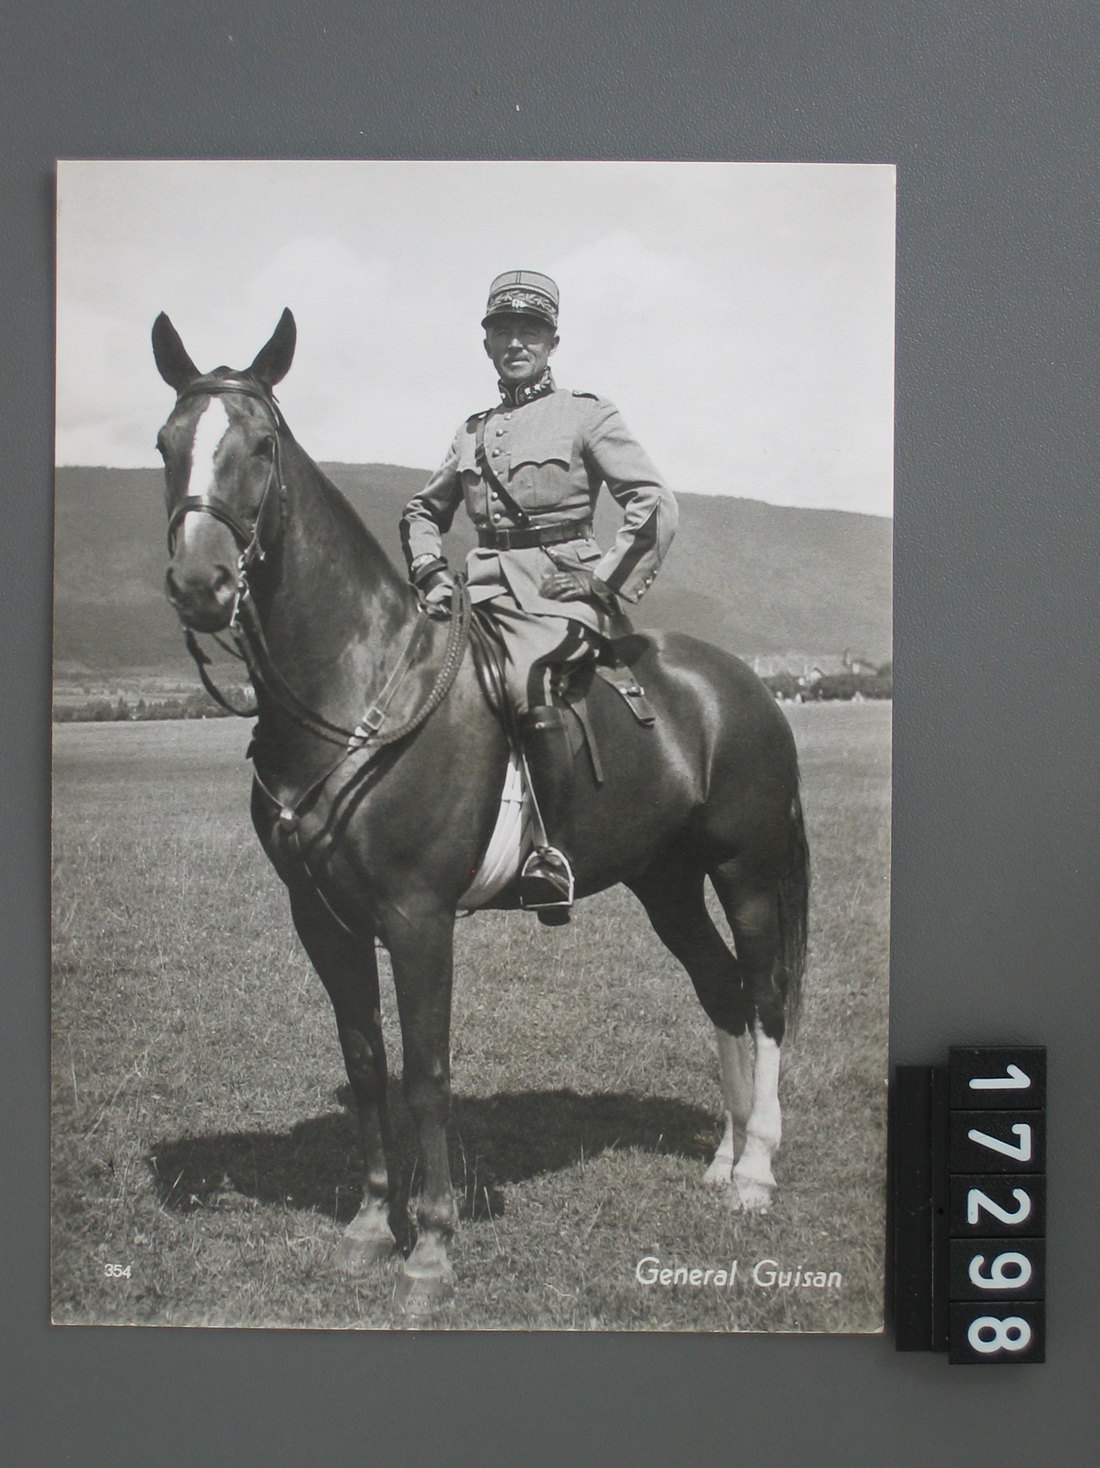
Bei Kriegsausbruch wird Henri Guisan zum Oberbefehlshaber der Schweizer Armee gewählt.
Die allgemeine Mobilmachung wird angeordnet: 450’000 Soldaten rücken ein.
Kriegsausbruch
SchulArena.com
Notes:
Bildquellen:
https://upload.wikimedia.org/wikipedia/commons/1/1a/Guisan_auf_Pferd_ETH-Bibliothek-Fel_017298-RE.jpg
Arbeitsblatt: Seite 11

Slide 52
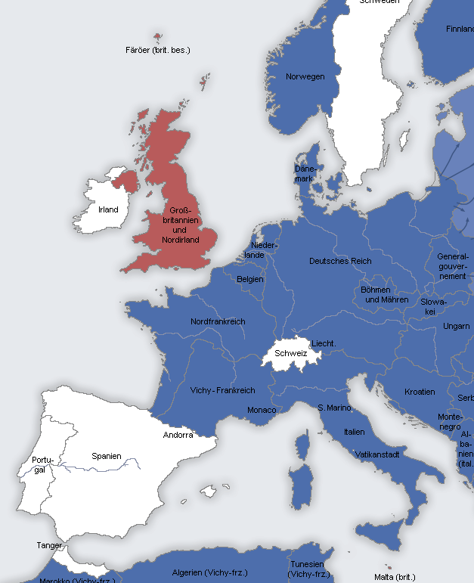
Mit dem deutschen Sieg über Frankreich und dem Kriegseintritt Italiens 1940 wird die Schweiz vollständig von den Achsenmächten eingeschlossen.
Dies bringt einige Probleme mit sich.
Schweiz wird
eingeschlossen
SchulArena.com
Notes:
Ideen zur Umsetzung/Diskussion:
Welche Probleme könnte die Schweiz durch die Einschliessung haben?
Bildquellen:
https://upload.wikimedia.org/wikipedia/commons/7/79/Second_world_war_europe_1941-1942_map_de.png
Arbeitsblatt: Seite 11

Slide 53
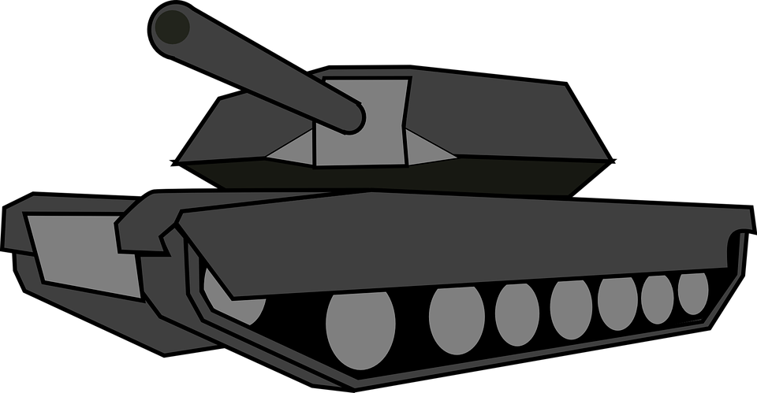
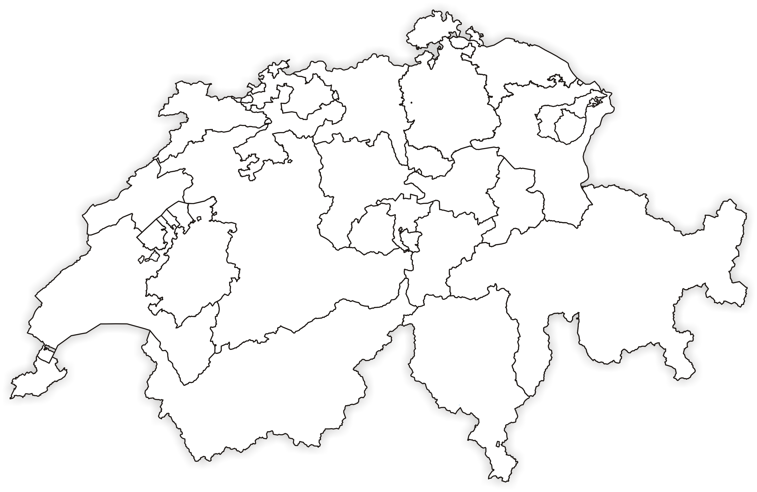
Militärisch wäre es unmöglich, das gesamte Gebiet der Schweiz gegen einen deutschen Angriff zu verteidigen.
Militärische
Probleme
SchulArena.com
Notes:
Bildquellen:
https://pixabay.com/p-305505/?no_redirect
https://upload.wikimedia.org/wikipedia/commons/4/40/Karte_Kantone_der_Schweiz_1996_ohne_Seen.png
Arbeitsblatt: Seite 12

Slide 54
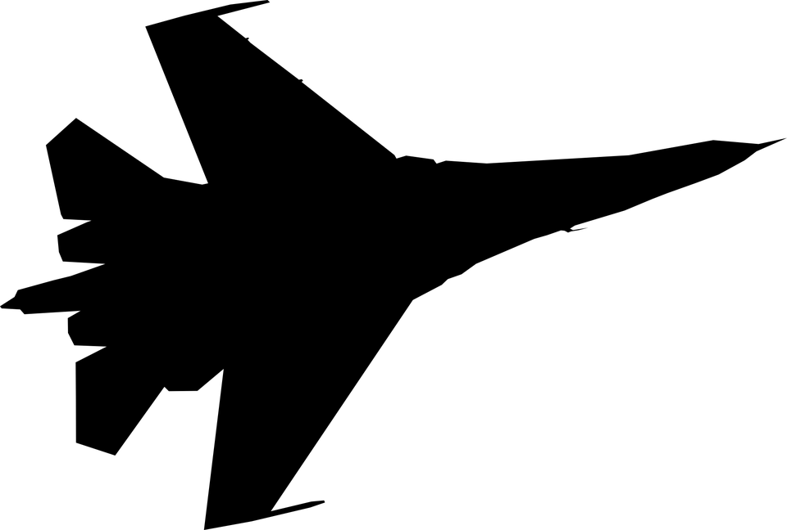
Politisch sind die Beziehungen zwischen der Schweiz und dem Deutschen Reich schlecht.
Es kommt sogar zu Luftkämpfen zwischen deutschen und schweizerischen Kampffliegern.
Politische
Probleme
SchulArena.com
Notes:
Bildquellen:
https://pixabay.com/p-307109/?no_redirect
Arbeitsblatt: Seite 12

Slide 55
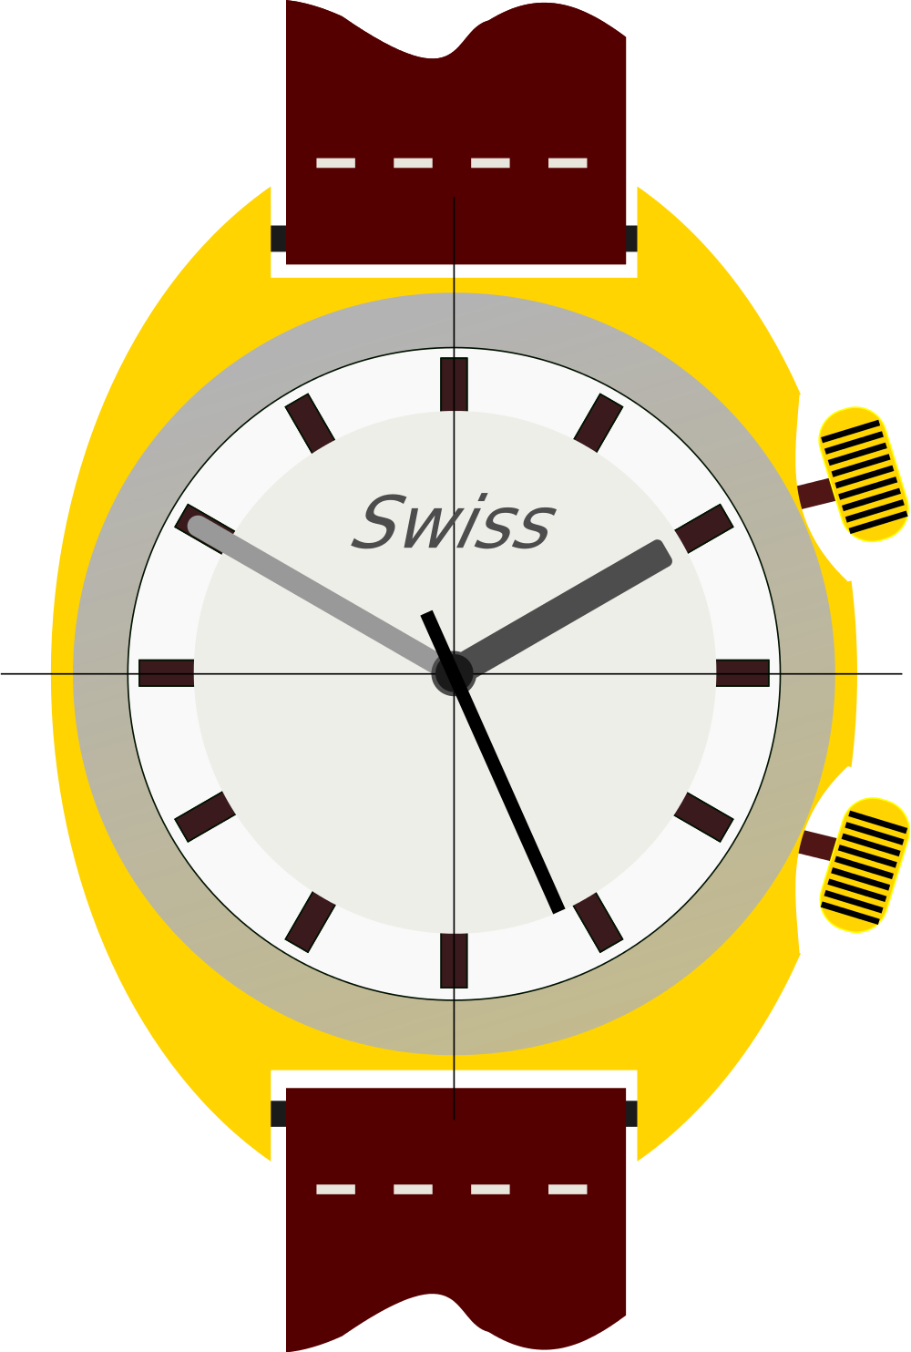
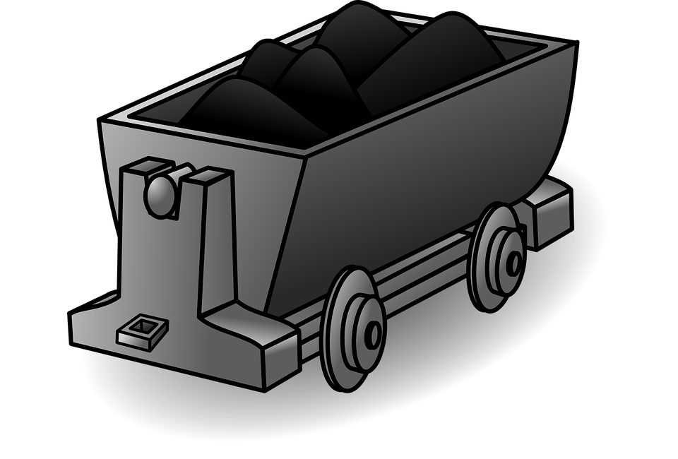
Wirtschaftlich ist die Schweiz auf Import und Export angewiesen.
Wirtschaftliche
Probleme
SchulArena.com
Notes:
Bildquellen:
https://upload.wikimedia.org/wikipedia/commons/thumb/0/07/Swiss_watch.svg/1000px-Swiss_watch.svg.png
https://pixabay.com/p-147285/?no_redirect
Arbeitsblatt: Seite 12

Slide 56

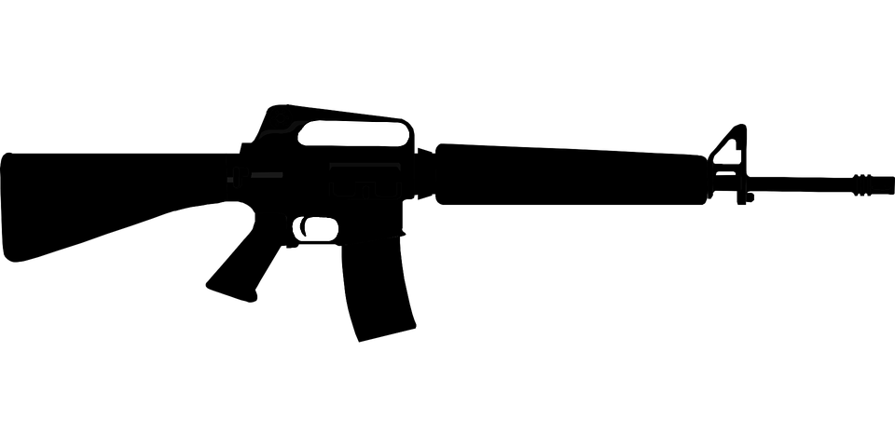

Am 9. August 1940 schliesst die Schweiz ein Wirtschaftsabkommen mit dem Deutschen Reich ab.
Deutschland liefert Kohle und Eisen in die Schweiz, die Schweiz verkauft dafür kriegswichtige Produkte an die Achsenmächte.
Wirtschafts-
partner
SchulArena.com
Notes:
Ideen zur Umsetzung/Diskussion:
Diskussion anregen: Ist es in Ordnung, kriegswichtige Produkte an ein Land zu liefern, und gleichzeitig zu sagen, man sei neutral?
Während dem Krieg wurde oft gesagt, dass die Schweizer unter der Woche für Deutschland arbeiteten, am Sonntag aber für einen Sieg der Alliierten beteten. Was sagt das über die Sympathien der Schweiz während dem Krieg aus? Wo lagen diese?
Bildquellen:
https://upload.wikimedia.org/wikipedia/commons/thumb/7/7c/Flag_of_the_German_Reich_%281935%E2%80%931945%29.svg/2000px-Flag_of_the_German_Reich_%281935%E2%80%931945%29.svg.png
https://pixabay.com/p-305428/?no_redirect
https://pixabay.com/p-310502/?no_redirect
https://upload.wikimedia.org/wikipedia/commons/thumb/0/08/Flag_of_Switzerland_%28Pantone%29.svg/2000px-Flag_of_Switzerland_%28Pantone%29.svg.png
Arbeitsblatt: Seite 12

Slide 57

Ausserdem nimmt die Schweiz – im Gegensatz zu den anderen Staaten – deutsches Gold als Zahlungsmittel an oder wechselt es gegen Schweizer Franken.
Auf diesem Weg kommt Gold im Wert von 1.6 Milliarden Franken in die Schweiz – das meiste davon ist Kriegsbeute.
Deutsches
Gold
SchulArena.com
Notes:
Bildquellen:
https://pixabay.com/p-1013618/?no_redirect
Arbeitsblatt: Seite 13

Slide 58

Für den Fall, dass das Deutsche Reich doch noch angreift, hat die Schweiz den «Réduitplan» ausgearbeitet.
Der Plan beabsichtigt, das Schwergewicht der Verteidigung auf den Alpenraum zu legen.
Der
Réduitplan
SchulArena.com
Notes:
Bildquellen:
https://upload.wikimedia.org/wikipedia/commons/c/cf/Karte_Schweiz.png
Arbeitsblatt: Seite 13

Slide 59

Oft durchqueren während dem Krieg alliierte Bomberkommandos den schweizerischen Luftraum.
Gelegentlich kommt es auch zu angeblich irrtümlichen Bombenabwürfen über der Schweiz.
Der weitaus schwerwiegendste ist jener auf Schaffhausen am 1. April 1944, der 40 Tote fordert.
Bombardierungen
SchulArena.com
Notes:
Ideen zur Umsetzung/Diskussion:
Diskussion anregen: Waren die Bombenabwürfe wirklich irrtümlich? Oder könnten die Alliierten es vielleicht doch extra gemacht haben? Gäbe es Argumente, die dafür sprechen?
eContent:
Zu dieser Folie sind Zusatzinhalte verfügbar unter https://www.schularena.com/geschichte/moderne/zweiter_weltkrieg
→ Videos zu «Bombardierung von Schaffhausen»
Bildquellen:
http://schaffhausen-nostalgie-foto.ch/266,0,schaffhausen-bombardiert-,index,0.html
Arbeitsblatt: Seite 13

Slide 60

Weil die Einfuhrmöglichkeiten immer geringer werden, droht eine Knappheit an vielen Lebensmitteln, Schuhen, Kleidern und anderen Gebrauchsgegenständen.
Deshalb gibt es von 1939 bis 1948 eine Rationierung.
Rationierung
SchulArena.com
Notes:
Bildquellen:
https://upload.wikimedia.org/wikipedia/commons/3/3b/Rationierung02.jpg
Arbeitsblatt: Seite 13

Slide 61

Viele Verfolgte versuchen, in die Schweiz zu fliehen.
Ein Recht auf Aufnahme haben aber nur fremde Soldaten und politisch Verfolgte.
Juden gelten nicht als politisch verfolgt.
Obwohl die Bereitschaft, Flüchtlinge aufzunehmen, vielerorts nicht gross ist, befinden sich bei Kriegsende immerhin 100’000 Flüchtlinge in der Schweiz.
Flüchtlinge
SchulArena.com
Notes:
Ideen zur Umsetzung/Diskussion:
Was könnten die Gründe dafür sein, dass die Bereitschaft, Flüchtlinge aufzunehmen, in der Schweiz nicht gross ist?
Bildquellen:
https://upload.wikimedia.org/wikipedia/commons/b/b5/Bundesarchiv_Bild_183-2003-0703-500%2C_R%C3%BCckf%C3%BChrung_deutscher_Kinder_aus_Polen.jpg
Arbeitsblatt: Seite 13

Slide 62

Über diese Präsentation gibt es ein kahoot-Quiz!
Das Battle startet hier:
https://play.kahoot.it/#/k/5c16ceeb-de14-499e-99b9-9c0d36a335ad
kahoot
SchulArena.com
Notes:
Bildquellen:
https://assets.getkahoot.com/how-it-works/graphics/play-graphic-updated-4.png?mtime=20150903143919

